Slide 1




C语言高级篇
第八讲 指针初步(2)
introduction to pointer
指针数组示例
Notes:
P1：同学们好，今天我们接着讲指针

Slide 2

第7章 指针初步(2)
学习要点
1. 指向数组的指针
2. 多重指针
3. 指针数组
4. 函数指针
Notes:
P2：这一讲，我们主要学习
指向数组的指针、多重指针、指针数组和函数指针

Slide 3
简单回顾
指针是 数据实体 的 地址
指针是一种数据类型，是从其它类型派生的类型
××类型的指针
指针的运算
指针的加减整数，指针比较，指针相减
强制类型转换和通用类型void *
指针变量是保存指针的变量
&是取数据实体地址的运算
* 是进行间接寻址的运算
函数参数的指针和返回指针的函数
指针与数组
指向一维数组的指针
指向字符数组和字符串的指针
Notes:
P3：在上一节课中，我们学习了：
指针是数据实体的地址，它是从其它类型派生出来的。需要强调的是，指针是有数据类型的，它只能指向某种特定类型的对象。
指针变量是保存指针的变量，我们可以通过“&”获得变量的地址，通过“*”访问变量，并且通过将指针作为函数参数，或作为函数的返回值，在函数间实现灵活的数据传递。
指针可以做加减整数，比较大小和相减运算。为方便对不同类型的的数据进行操作，C语言还提供了指针的强制类型转换和通用类型指针。
我们还学习了，指向一维数组的指针，它所指向的数据实体是一维数组中的元素。

Slide 4
7.5 指向二维数组的指针
C语言将二维数组看作一维数组的嵌套，每个一维数组的元素又是一个一维数组。
int a[2][3];
a[0][0]
a[0][1]
a[0]
a
a[0][2]
a
a+0
a[1][0]
a[0]
a[1]
&a[0]
a[1][1]
a+1
a[1][2]
&a[1]
a[1]
Notes:
P4：我们接下来学习指向二维数组的指针
在C语言中，二维数组可以看成一维数组的嵌套，这个一维数组中的每一个元素又是一个一维数组。比如，我们定义了一个二维数组a[2][3]，它包含两个元素，a[0]和a[1]，而这两个元素又都是包含3个元素的一维数组，a[0]中包括a[0][0],a[0][1]和a[0][2]这三个元素，a[1]中包括a[1][0],a[1][1]和a[1][2]这三个元素。
从一维数组的角度来看，a代表一维数组首元素的地址，a+0代表的就是下标为0的这个元素的首地址， 而a+1代表的就是下标为1这个元素的首地址。当然，这里的元素并不是一个简单的整数，而是由3个整数所组成的一维数组。
我们可以把二维数组a中各元素在内存中的一些地址关系用图来表示，a是二维数组的首地址，a+0指向a[0]这一行, 也是a[0] 的地址；a+1指向a[1]这一行,也就是第1行的首地址。如要访问某一行某一列元素时，比如访问a[0][0]这个元素，需要获得这个元素的地址，这个地址就是a[0]+0,也就是&a[0][0]。同理，我们也可以得到其他元素的地址。

Slide 5
7.5 指向二维数组的指针
C语言将二维数组看作一维数组的嵌套，每个一维数组的元素又是一个一维数组。
int a[2][3];
数学上，可以把a看成一个集合：有2个元素，每个元素是一个子集合，每个子集合有3个数值（原子元素）；有6个元素，每个元素是一个数值（原子元素）。
a[0][0]
a[0][1]
a[0]
a
a[0][2]
a
a+0
a[1][0]
a[0][0]
a[0][1]
a[0][2]
逻辑上，可看成2行3列，共6个元素。
a[1]
&a[0]
a[1][1]
a+1
a[1][2]
a[1][0]
a[1][1]
a[1][2]
&a[1]
Notes:
P4：我们接下来学习指向二维数组的指针
在C语言中，二维数组可以看成一维数组的嵌套，这个一维数组中的每一个元素又是一个一维数组。比如，我们定义了一个二维数组a[2][3]，它包含两个元素，a[0]和a[1]，而这两个元素又都是包含3个元素的一维数组，a[0]中包括a[0][0],a[0][1]和a[0][2]这三个元素，a[1]中包括a[1][0],a[1][1]和a[1][2]这三个元素。
从一维数组的角度来看，a代表一维数组首元素的地址，a+0代表的就是下标为0的这个元素的首地址， 而a+1代表的就是下标为1这个元素的首地址。当然，这里的元素并不是一个简单的整数，而是由3个整数所组成的一维数组。
我们可以把二维数组a中各元素在内存中的一些地址关系用图来表示，a是二维数组的首地址，a+0指向a[0]这一行, 也是a[0] 的地址；a+1指向a[1]这一行,也就是第1行的首地址。如要访问某一行某一列元素时，比如访问a[0][0]这个元素，需要获得这个元素的地址，这个地址就是a[0]+0,也就是&a[0][0]。同理，我们也可以得到其他元素的地址。

Slide 6
7.5 指向二维数组的指针
C语言将二维数组看作一维数组的嵌套，每个一维数组的元素又是一个一维数组。
int a[2][3];
数学上，可以把a看成一个集合：有2个元素，每个元素是一个子集合，每个子集合有3个数值（原子元素）；有6个元素，每个元素是一个数值（原子元素）。
a[0][0]
a[0][1]
a[0]
a
a[0][2]
a
a+0
a[1][0]
a[0][0]
a[0][1]
a[0][2]
逻辑上，可看成2行3列，共6个元素。
a[1]
&a[0]
a[1][1]
a+1
a[1][2]
a[1][0]
a[1][1]
a[1][2]
&a[1]
a+0
a+1
&a[0]
&a[1]
物理上，其实是仍然在内存中连续存放的6个元素。
a
a[0][0]
a[0][1]
a[0][2]
a[1][0]
a[1][1]
a[1][2]
&a[0][0]
&a[0][1]
&a[0][2]
&a[1][0]
&a[1][1]
&a[1][2]
a[0]+0
a[0]+1
a[0]+2
a[1]+0
a[1]+1
a[1]+2
Notes:
P4：我们接下来学习指向二维数组的指针
在C语言中，二维数组可以看成一维数组的嵌套，这个一维数组中的每一个元素又是一个一维数组。比如，我们定义了一个二维数组a[2][3]，它包含两个元素，a[0]和a[1]，而这两个元素又都是包含3个元素的一维数组，a[0]中包括a[0][0],a[0][1]和a[0][2]这三个元素，a[1]中包括a[1][0],a[1][1]和a[1][2]这三个元素。
从一维数组的角度来看，a代表一维数组首元素的地址，a+0代表的就是下标为0的这个元素的首地址， 而a+1代表的就是下标为1这个元素的首地址。当然，这里的元素并不是一个简单的整数，而是由3个整数所组成的一维数组。
我们可以把二维数组a中各元素在内存中的一些地址关系用图来表示，a是二维数组的首地址，a+0指向a[0]这一行, 也是a[0] 的地址；a+1指向a[1]这一行,也就是第1行的首地址。如要访问某一行某一列元素时，比如访问a[0][0]这个元素，需要获得这个元素的地址，这个地址就是a[0]+0,也就是&a[0][0]。同理，我们也可以得到其他元素的地址。

Slide 7
7.5.1 指针与二维数组
int a[3][4];
列地址偏移
行地址偏移
int *b;
a
a[0]+0 a[0]+1 a[0]+2 a[0]+3
a+0
&a[0]
一维数组a[0]
a[0][0] a[0][1] a[0][2] a[0][3]
b= a[1];
//让b指向a[1]的首元素
a[0]
a+1
&a[1]
a[1]
a[1]+0 a[1]+1 a[1]+2 a[1]+3
b+0 b+1 b+2 b+3
一维数组a[1]
a[1][0] a[1][1] a[1][2] a[1][3]
b[0] b[1] b[2] b[3]
a+2
&a[2]
a[2]
a[2]+0 a[2]+1 a[2]+2 a[2]+3
“一维”数组a
一维数组a[2]
a[2][0] a[2][1] a[2][2] a[2][3]
Notes:
P5: 我们来看一个例子，强化一下刚才的概念, 我们定义一个有3行4列元素的二维数组a[3][4]。
如果我们把二维数组a看作是一个一维数组，这个一维数组包含有三个元素a[0]、a[1]和a[2]。 根据我们前面所学，a是这个一维数组的首地址，a+0是a[0]的地址，指向a[0]这一行； a+1是a[1]的地址，指向a[1] 这一行； a+2是a[2]的地址指向a[2]；其中， 数组名a后面加的这个数值，表示的是哪一行，我们把它叫做行地址偏移；
注意，a[0] 代表的是包括4个整型元素的一维数组。对于这个一维数组a[0]， 数组名a[0]就这个数组的首地址，a[0]+0是第0行第0列元素的地址, a[0]+1是第0行第1列元素的地址，同样，a[0]+2,a[0]+3分别是第0行第2列和第3列元素的地址。A[0]后面加的这个数值表示的是哪一列，我们把它叫做列地址偏移。
同理，对于一维数组a[1]和a[2]， 也可以用同样的方法进行分析。
如果定义一个int型指针变量b；使b指向a[1]的首元素, 那么就能得到，b+0就是a这个数组第1行第0列元素的地址，改变b的偏移量，我们就能遍历a[1]这一行的元素！

Slide 8
[例7-6] 英文星期几对应的数字。
任意输入英文的星期几，在查找星期表后输出其对应的数字。
#include <stdio.h>
#include <string.h>
int main()
{
char x[10],i;
char weekDay[][10] =
{
"Sunday",
"Monday",
"Tuesday",
"Wednesday",
"Thursday",
"Friday",
"Saturday"
};
printf("Please enter a string of week:");
scanf("%s", x);
for (i = 0; i<7;i++ )
{{
if (strcmp(x, weekDay[i]) == 0)
{
printf("%s is %d\n", x, i);
return 0;
}
}
printf("Not found!\n");
return 0;
}
S | u | n | d | a | y | \0
M | o | n | d | a | y | \0
T | u | e | s | d | a | y | \0
W | e | d | n | e | s | d | a | y | \0
…
…
…
Notes:
P6: 这是一个二维数组的应用实例。题目要求，通过终端任意输入英文的星期几，然后查找星期表后输出对应的索引数字。
我们来看这个程序，首先定义一个字符数组用于存储输入字符串；再定义weekDay这个二维数组，其中第一维缺省，编译器根据赋初值情况自动定义行数！定义完之后，内存中就有了这么一个7维10列的数组。
程序执行时，先读入一个字符串，存放到变量x中。然后，循环比较输入字符串x与weekDay中的字符串是否相同。这里字符串比较用到了strcmp函数，如果两个字符串相同，这个函数就返回0。找到后就打印输出对应的索引，然后return结束程序。

Slide 9
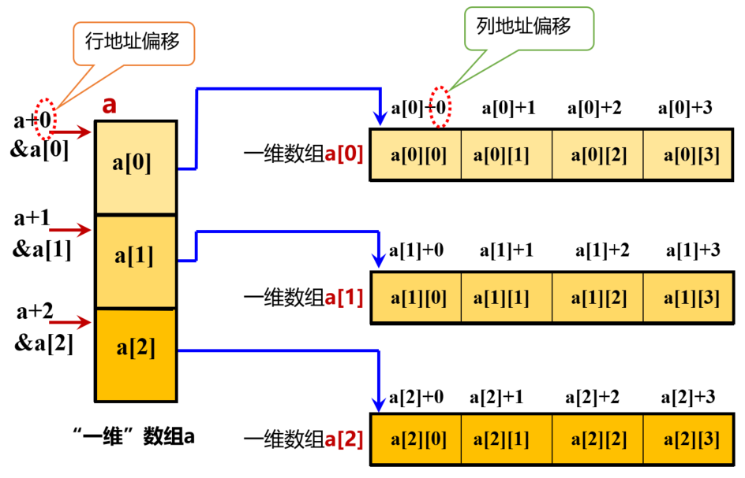
*指针与二维数组的行地址与列地址
int a[3][4];
a 代表二维数组的首地址，第0行的地址。
a+i 即&a[i]代表第i行的地址
*(a+i) 即 a[i]
代表第i行第0列的地址
*(a+i)+j 即 a[i]+j
代表第i行第j列的地址
*(*(a+i)+j ) 即 a[i][j]
代表第i行第j列的元素
行地址
列地址
列地址
元素
a[i][j]
*(a[i]+j)
&a[i][j]
a[i]+j
在指向行的指针前面加一个*，就转换为指向列的指针。
(*(a+i))[j]
*(*(a+i)+j)
*(a+i)+j
Notes:
P7：我们再来看看二维数组中行地址和列地址的概念。
对于三行四列二维数组a。a的值是这个二维数组的首地址，也是第0行的行地址。a+i指向a[i]，代表第i行的地址； 我们把这一类型的地址叫做行地址
a+i指向的内容是a[i]这个一维数组，*(a+i）和a[i]等价，而a[i]相当于是第i行这个一维数组的数组名，数组名代表这个数组的首地址，也就是数组a的第i行第0列的地址，因此我们把这一类地址称列地址；这里要注意，第i行的首地址和第i行第0列元素的值相同，第i行行地址的类型是一个一维数组，而第i行第0列元素地址的类型是一个整型数据。
我们在第i行第0列的地址上再增加列地址偏移量j，就得到了第i行第j列的地址；如果想要获得这个元素的值，就在这个地址上做一个间接寻址运算，也就是前加一个*。
从刚才的推导过程，可以看出，在指向行的指针前面加一个*，可将其转换为指向列的指针

Slide 10
*指针与二维数组——列指针与行指针（形象描述）
int a[2][3]；
列指针
p1
p1+1
int* p1;
p1 = *a;
for (i = 0; i<2; i++ )
for (j = 0; j<3; j++ )
printf("%d", *(p1 + i*3 + j );
p2
a[0][0]
a[0][1]
a[0][2]
p2+1
a[1][0]
a[1][1]
a[1][2]
行指针定义:
类型 (* 标识符) [常量表达式]
行指针（数组指针）
int (*p2)[3];
p2 = a;
for (i = 0; i<2; i++ )
for (j = 0; j<3; j++ )
printf("%d", *(*(p2+i)+j );
例如: int ( *p) [4] ;
指向由4个整数组成的一维数组的指针变量
p
integer
integer
integer
integer
(*p) [0]
(*p) [1]
(*p) [2]
(*p) [3]
Notes:
P8：二维数组有行地址和列地址，指向二维数组的指针也可以分为行指针和列指针。
比如定义整型数组a[2][3]，我们先看列指针的例子。
对于数组a，它的列地址指向的就是一个整型数据，所以一个指向整型数据的指针p1，就是一个列指针。将*a赋值给p1，就让p1指向了数组a的第0行第0列元素，给这个指针加一个列地址偏移，通过二重循环就可以遍历数组中元素。
我们再来看行指针的例子，在讲这个例子前，我们先说明如何定义一个行指针。
行指针的定义为: 类型 (* 标识符) [常量表达式], 这里的类型是数组元素的类型，标识符是指针变量的名称。 它所定义的就是名为标识符的变量是一个指针，它指向一维数组。
比如，这条语句就定义了一个指针变量，它可以指向由4个整数组成的一维数组。
对于二维数组a，其每一行都是一个包含3个整型数据的一维数组，所以我们可以在这里定义一个指向包含3个整型数据的行指针p2。然后再将a赋值给p2，就让p2指向了二位数组a的第0行，如果要想遍历二维数组的元素，就需要在这个指针上加行地址偏移和列偏移地址获得元素地址，再进行间接寻址运算。

Slide 11
行指针同样不做越界检查
输出
int a[3][4]= {1,2,3,4,5,6,7,8,9,10,11,12};
int (*p)[4],i,j;
printf("\n The 2nd line::");
p=a+1;
for(j=0; j<4; j++)
printf("%d ",(*p)[j]);
printf("\n");
printf("\n The half line::");
p=&a[0][2]; // 指向虽正确，但类型不匹配，warning
for(j=0; j<4; j++)
printf("%d ",(*p)[j]);
printf("\n");
The 2nd line :: 5 6 7 8
The half line :: 3 4 5 6
a[3][4]
1 | 2 | 3 | 4
5 | 6 | 7 | 8
9 | 10 | 11 | 12
p
p
1 | 2 | 3 | 4
5 | 6 | 7 | 8
9 | 10 | 11 | 12
Notes:
P9：同上节课讲到指针与一维数组一样，C语言编译器对行指针的越界与否也不做检查。
语法合理，但语义是否合理，需要设计者自己保证！
我们看一段程序。定义了二维数组a[3][4],以及行指针p, 先让p指向数组a的第1行，也就是从5开始的这一行，然后打印这一行的元素，是5，6，7，8。然后在让p指向第0行第2列这个地址，打印p指向那一行的元素，我们发现是3，4，5，6。
可以看到，编译器会报警，但并不强制要求行指针p与数组a的行对齐！
所以同学们在编程时，结果正确与否需要自己保证！

Slide 12
*[例7-7]日期转换问题(1)
任意给定某年某月某日，打印出它是这一年的第几天。 例：2019.4.1是2019年的第91st 天
#include <stdio.h>
int dayofYear( int, int *, int *);
int isLeap(int);
int dayTab[2][13] ={
{0,31,28,31,30,31,30,31,31,30,31,30,31},
{0,31,29,31,30,31,30,31,31,30,31,30,31}
};
int main() {
int yearday, year, month, day;
printf("input year month day: ");
scanf("%d%d%d", &year, &month, &day);
yearday = dayofYear(year, &month, &day);
printf("%d", yearday);
return 0;
}
int dayofYear(int year,int *pMonth,
int *pDay )
{
int i, leap, day=0;
leap = isLeap(year);
for (i=0; i<*pMonth; i++)
day += *(*(dayTab+leap)+i);
day += *pDay;
return day;
}
2019 4 1
输入样例：
输出样例：
91
输入样例：
输出样例：
2020 4 1
92
int isLeap(int year)
{
return (( (year % 4 == 0) &&
(year % 100 != 0)) ||
(year % 400 == 0) );
}
Notes:
P10：我们来看书中的两个例子，第一个例子，任意给定某年某月某日，要求转换为这一年的第几天，并打印出来；比如，2019.4.1是2019年的第91st 天 。
我们知道每年365天，但4年一润，有366天，多出的一天放在第2月中。所以，要想计算第几天，首先得确认是否是闰年，判断是闰年的方法我们在前面的课上已经介绍过了，这里我们不再详细讨论。然后再根据输入的月份把这个月份之前每个月的天数相加，最后再加上输入的日期数。
现在看看程序代码。先申明两个函数
dayofYear( int, int *, int *); 这是计算第几天的函数。
第二个函数int isLeap(int);是计算是否是闰年的函数。
接着定义了一个二维数组dayTab[2][13]，这个数组包含两行数据，第一行是平年每个月的天数，第二行是闰年情况下每个月的天数。
注意为了后面的计算方便，数组的第一列都设为0。
主函数中，先输入年月日三个整型数，然后调用dayofYear这个函数。再dayofYear中，首先调用 isLeap(year)函数判断是否是闰年。如果是闰年isLeap返回1，否者返回0。将输入的月份数作为循环终止条件，将之前的个月下的天数相加，最后再加上输入的天数，就可以得到是这一年的第几天。

Slide 13
*[例7-8]日期转换问题(2)
已知某一年的第几天，计算它是该年的第几月第几日。
void MonthDay( int, int, int *, int *);
int isLeap(int);
int dayTab[2][13] ={
{0,31,28,31,30,31,30,31,31,30,31,30,31},
{0,31,29,31,30,31,30,31,31,30,31,30,31}
};
int main() {
int yearday, year, month=0, day=0;
printf("input year and yeardays:");
scanf("%d%d", &year, &yearday);
MonthDay(year, yearday, &month, &day);
printf("Mon: %d, Day: %d", month, day);
return 0;
}
void MonthDay(int year, int yearday,int *pMonth,
int *pDay )
{
int i, leap;
leap = isLeap(year);
for (i=1; yearday>dayTab[leap][i]; i++)
yearday -= *(*(dayTab+leap)+i);
*pMonth = i; /*月*/
*pDay = yearday; /*日*/
}
int isLeap(int year)
{
return(((year%4 == 0)&&(year%100 != 0))
||(year%400 == 0) );
}
Notes:
P11： 这个例子是已知某一年的第几天，计算它是该年的第几月第几日。这个是上一例的反向计算过程，就不讲了。同学们下去自己分析。

Slide 14
日期转换问题对比
任意给定某年某月某日，打印出它是这一年的第几天，
例如：2019.4.1是2019年的第91st 天
已知某一年的第几天，计算它是该年的第几月第几日
int dayTab[2][13] ={
{0,31,28,31,30,31,30,31,31,30,31,30,31},
{0,31,29,31,30,31,30,31,31,30,31,30,31}
};
两段代码功能互逆，请认真对比分析，
仔细阅读
int dayofYear( int year, int *pMonth,
int *pDay )
{
int i, leap, day=0;
leap = isLeap(year);
for (i=0; i<*pMonth; i++)
day += *(*(dayTab+leap)+i);
day += *pDay;
return day;
}
void MonthDay(int year, int yearday,
int *pMonth, int *pDay)
{
int i, leap;
leap = isLeap(year);
for (i=1; yearday>dayTab[leap][i]; i++)
yearday -= *(*(dayTab+leap)+i);
*pMonth = i; /*月*/
*pDay = yearday; /*日*/
}
VS
Notes:
P12，这是上面两道例题的核心代码，两段代码功能上互逆，同学们课后认真对比，自行去体会算法的含义。

Slide 15

7.5.2 二维数组和指针作为函数的参数
二维数组作为函数的形参：
#include <stdio.h>
void set_char(char *c[])
{
c[0][0]='b';
}
int main()
{
char c[10][10];
c[0][0] = 'a';
set_char(c);
printf("%c\n", c[0][0]);
return 0;
}
#include <stdio.h>
void set_char(char *c[10])
{
c[0][0]='b';
}
int main()
{
char c[10][10];
c[0][0] = 'a';
set_char(c);
printf("%c\n", c[0][0]);
return 0;
}
*c[10]是指针数组，不是行指针！
c[10][10]与*c[]不匹配!
Notes:
P13: 这个例子中，主函数对二维数组c[0][0]赋了值’a’，并试图通过调用函数set_char改变二维数组中的值，最后打印数据结果。
大家想一下，应该打印'a'还是'b’呢？
实际上，这个函数在编译的时候会提示报警信息：数据类型不匹配！
在前面学习数组时，我们说过，二维数组作为形参时必须指定第二维的长度，我们尝试把它改成右边这个样子，编译一下，编译器还是很提示数据类型不匹配，问题出在哪里呢？

Slide 16
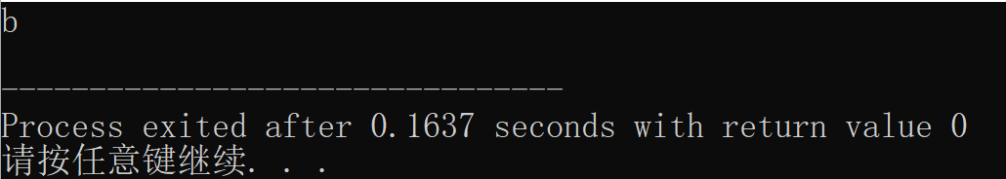
7.5.2 二维数组和指针作为函数的参数
二维数组作为函数的形参：
#include <stdio.h>
void set_char(char c[][10])
{
c[0][0]='b';
}
int main(){
char c[10][10];
c[0][0] = 'a';
set_char(c);
printf("%c\n", c[0][0]);
return 0;
}
#include <stdio.h>
void set_char(char (*c)[10])
{
c[0][0]='b';
}
int main(){
char c[10][10];
c[0][0] = 'a';
set_char(c);
printf("%c\n", c[0][0]);
return 0;
}
(*c)[10]才是指向含有10个元素的行指针（数组指针）！！
Notes:
P14: 把程序再次修改，set_char中数据类型改成二维数组样子，并将列的维数指定。
这样结果就出来了，我们看到结果正确了！
再改一下，把set_char函数中的形参c改成行指针，结果怎么样？通过，运算结果正确！
通过这两个列子 ，同学们对如何使用二维数组作为函数的参数有了一个初步的认识。

Slide 17
7.5.2 二维数组和指针作为函数的参数
二维数组是特殊的一维数组，其元素也是一维数组，并按行存储。
二维数组作为函数的参数，参数说明中应指明数组的列数，而行数可省略。
在函数参数声明中，数组和指针等价，函数参数一般多用指针。
如前一个例子中：
void set_char(char c[][10])
void set_char(char (*c)[10])
可写为：
void set_char(char c[10][10])
void set_char(char c[][])
void set_char(char *c[])
void set_char(char *c[10])
既然有数组，为什么要用指针？
数组名是常量。指针是变量，能方便地指向需要去的地方，很灵活。
Notes:
P15：总结一下：在C语言中，二维数组实际上是一种特殊的一维数组，它的元素也是一维数组，并按行进行存储。
如果要将二维数组作为参数传递给函数，那么函数的参数说明中应该指明相应数组的列数，数组的行数不必指定。
在函数参数声明中，数组和指针等价，一般我们多用指针。
比如， 前一个例子中，这两个形参的描述是完全等价的。一个是数组、一个是指针
当然，你也可以指定二维数组的行数，直接写为void set_char(char c[10][10])，
但写为void set_char(char c[][])，void set_char(char *c[])或者void set_char(char *c[10])都不行！
既然数组和指针在传递函数参数时是等价的，那为什么还要指针呢？
数组名是常量指针。指针是变量，能方便地根据需要指向需要去的地方，很灵活。

Slide 18
7.5.2 二维数组和指针作为函数的参数
数组名可作为参数进行传递。当将数组名传给函数时，实际上所传递的是数组的首地址（即数组第一个元素的地址） 。
可以利用指针将数组的一部分传给函数
void f(char *); // void f(char [])
char a[N];
…
f(&a[2]); //数组a从第2个元素后的部分传递给函数f()
f(a+2)； //或者这样写
Notes:
P16: 数组名作为函数参数传递时，实际上传递的是数组的首地址。
我们也可以用指针将数组的一部分传递下去！
比如这个例子，可以将数组a从a[2]开始传递给函数f！

Slide 19
数组类型参数的举例
string标准函数
#include <string.h>
char *strcat( char *dest, const char *src );
int strcmp(const char *str1, const char *str2 );
void strcpy(char *s, const char *t)；
… …
实际使用时，任何一个参数都可以是数组。
char *str = "This is a string.", buf[BUFSIZ];
strcpy(buf, str);
函数定义时： f(int arr[]) f(int *arr)
{... ...} ⬅➔ {... ...}
调用时： f(&a[2]); ⬅➔ f(a + 2);
注意
strcpy的第一个参数应当是足够大的数组，应能放下第二个参数中的字符串。
函数中将第二个参数声明为 const char *t，因为复制过程中不对源字符串作任何数据修改。
Notes:
P17：我们在处理字符串时，一般都使用字符指针作为函数的参数，比如这里列出函数，
在使用这些字符串处理函数时，也有一些要注意的地方；
比如对于字符串拷贝函数，strcpy
它的第一个参数应当是一个足够大的数组，才能确保放下第二个参数中的字符串。
另外，函数第二个参数的声明中有一个关键字 const，这表明源字符串不能被改变，如果误改了，编译会报警
实际使用时，不管时在函数定义或调用时，这些参数也可以是数组。使用数组与指针是完全等价的。

Slide 20
* 7.6 多重指针
如果指针变量中保存的是另一指针变量的地址，该指针变量就称为指向指针的指针。
多级指针：即多级间接寻址（Multiple Indirection）
多重指针的定义： 类型 **标识符;
int main()
{
int i = 5;
int *ip = &i;
int **ipp = &ip;
printf("i = %d, **ipp = %d\n", i, **ipp);
**ipp = 10;
printf("i = %d, **ipp = %d\n", i, **ipp);
return 0;
}
变量i
变量ip
变量ipp
&i
&ip
5
&i
&ip
**ipp
*ipp
输出：
i = 5, **ipp = 5
i = 10, **ipp = 10
Notes:
P18：
接下来我们来学习多重指针。
什么是多重指针呢？
如果一个指针变量保存的是另一个指针变量的地址，那么这个指针就叫做多重指针，或者叫做指向指针的指针。
理论上，可以定义很多重的指针，比如三重、四重等等，但一般来说2重以上的指针很少用到。
如何定义一个多重指针呢？ 多重指针的定义为：类型 **变量名；
我们来看一个简单的例子，
首先，定义了一个整型变量i，并给i赋值5；
然后定义了一个整型指针变量ip，使它指向变量i；
再定义一个多重指针变量ipp，并使它指向变量ip。
通过这些操作，ipp指向的内容*ipp就是变量ip，而*ipp指向的内容**ipp就是变量i；
那么，对**ipp的操作其实就是对变量i的操作
了解这个之后，很容易得出，这个程序输出的结果就是。

Slide 21
[例7-9] 多重指针与指针数组
int main()
{
int i;
char *ptr[] = {"Pascal", "Basic", "Fortran",
"Java", "C language"};
char **p; //声明指向指针的指针p
p = ptr; //用p指向指针数组首地址
for (i=0; i<5; i++)
{
printf("%s\n", *p);
p++;
}
return 0;
}
*p
ptr指针数组
字符串
p
ptr[0]
Pascal
ptr[0]
ptr[1]
Basic
ptr[1]
ptr[2]
Fortran
ptr[2]
ptr[3]
Java
ptr[3]
ptr[4]
C language
Notes:
P19：多重指针 最主要的应用 就是指向指针数组的元素。
例如，这里定义了一个指针数组ptr, 它的每个元素都指向一个字符串常量。
另外，定义了一个2重指针p，它指向指针数组ptr。
这样，对指针数组的操作就可以二重指针p来实现。p每次循环+1，就可以指向下一个字符串常量的地址。

Slide 22
7.7 指针数组
元素类型为指针的数组称为指针数组。
常用于管理各类数据的索引。
组织数据、简化程序、提高程序的运行速度。
元素数组
指针数组
Notes:
P20：下面我们学习指针数组的内容。
介绍多重指针时，已经简单介绍了一维指针数组的案例。
指针数组是 元素类型 为指针的数组。常用于管理各种数据的索引，
通过使用指针数组，可以简化程序的设计，提高检索效率。

Slide 23
7.7.1 一维指针数组
指针数组类似于普通数组，为说明元素是指针，需在类型与数组名之间加上表示指针的*。
指针数组定义：数据类型 *标识符[常量表达式]；
int *p_arr[N]; // 一维指针数组的声明
p_arr[0]
内存（Memory）
未初始化的指针内容(value)是无效的！
28FF04 | ..05 | ..06 | ..07 | ..08 |  |  |  | ..0C |  |  |  | ..10
28FEF0 (此数是value, 未初始化时，值不确定，内容无效) |  |  |  | 28FF28 (value) |  |  |  | 28FFC4 |  |  |  | 76928CD5
..14 |  |  |  | ..18 |  |  |  | ..1C |  |  |  | ..20
AD8A0215 |  |  |  | FFFFFFFE |  |  |  | 76911162 |  |  |  | 76965BC4
p_arr[0] 是一个指针变量，其指向int
p_arr[0] 其首地址( &p_arr[0] )是 28FF04
p_arr[0] 未初始化时，其值是不确定的，无意义(表中 0028FEF0 是确定值)
p_arr[1],
p_arr[2], ..
同理
Notes:
P21：指针数组的定义为：数据类型 *标识符[常量表达式]；
举例，int *p_arr[N]；定义了一个具有N个指针元素的一维数组，它在内存中的情况如图所示，每个元素都是一个指针变量，占四个字节长度。
要注意，指针数组在这样定义后，其元素没有赋初值，指向的是随机位置，并不能直接使用！

Slide 24
7.7.1 一维指针数组
一维指针数组的初始化。
指针数组可以在定义时初始化，但指针数组的初始化表中只能包含变量的地址、数组名，以及表示无效指针的常量NULL。
double d1[N], d2[2 * N], d3[3 * N], avg, sum;
double *dp_arr[] = {d1, d2, d3, &avg, &sum, NULL};
dp_arr
0028FE20
562A10
d1[0]
d1[1]
d1[N-1]
0028FE24
36FEC2
d2[0]
d2[1]
d2[N-1]
d2[2*N-1]
0028FE28
48A118
d3[0]
d3[1]
d3[N-1]
d3[2*N-1]
d3[3*N-1]
0028FE2C
32BE40
avg
0028FE30
只有通过适当的赋值或初始化才能使各个元素指向确定的存储空间，否则数组的各个元素只是没有任何含义的无效指针。（全局指针数组除外！为什么？）
682E30
sum
0028FE34
0
NULL
double* dp_arr[N]; // 若在函数内定义，未初始化，无效指针
Notes:
P22：指针数组的初始化可以在定义时进行，但初始化表中只能包含变量的地址、数组名，以及表示无效指针的常量。
我们来看一个示例，这是指针数组dp_arr的初始化表。
其中，d1、d2、d3是数组名, 是变量地址。在定义dp_arr时可直接把这些变量的地址赋给指针元素，
要注意，我们只有通过适当的赋值或初始化，才能使各个元素指向确定的存储空间，否则数组的各个元素只是没有任何含义的无效指针。
对于全局变量来说，它在定义时会自动赋初值0，初值0就是指针指向NULL！

Slide 25
[例7-10] 星期几。使用字符指针改进【例5-2】中的函数week_day(), 已知某月x日是星期y，该月有n天，设计一个函数，在标准输出上以文字方式输出下一个月的k日是星期几。
week_days[0]
Sunday
Monday
Tuesday
Wednsday
Thursday
Friday
Saturday
week_days[1]
char *week_days[] = {
"Sunday",
"Monday",
"Tuesday",
"Wednesday",
"Thursday",
"Friday",
"Saturday"
};
week_days[2]
…
指针数组
week_days[3]
week_days[4]
week_days[5]
week_days[6]
void week_day(int x, int y, int n, int k)
{
int m;
m = (n - x + y + k) % 7;
printf("%s\n", week_days[m]);
}
Notes:
P23：下面通过一个例子讲解一维指针数组的应用。这个例子是第5章星期几例子的改写，已知某月 x 日是星期 y ，该月总共有 n天，
设计一个函数，在标准输出上以文字方式输出下一个月的 k日 是星期几。
为了解决这个问题，我们先定义一个一维指针数组*week_days[]，并使各元素指向星期日到星期六这7个字符串常量。在week_day()函数中，利用指针数组直接打印字符串。

Slide 26
[例6-23] vs [例7-10] （二维数组的星期几）
二维数组
// 例6-23
#define LEN 12
char day_name[][LEN] = {
"Sunday",
"Monday",
"Tuesday",
"Wednesday",
"Thursday",
"Friday",
"Saturday"
};
day_name[0]
S | u | n | d | a | y | \0
M | o | n | d | a | y | \0
T | u | e | s | d | a | y | \0
W | e | d | n | e | s | d | a | y | \0
. | . | .
day_name[1]
day_name[2]
day_name[3]
day_name[4]
day_name[5]
day_name[6]
void week_day(int x, int y, int n, int k)
{
int m;
m = (n - x + y + k) % 7;
printf("%s\n", day_name[m]);
}
与指针数组有什么不同？
Notes:
P24：我们与原来定义二维数组的方式进行一下对比，重点看day_name[][LEN]这个变量。
右边的图是它在内存中的示意。同学们看出区别了吗？

Slide 27
7.7.1 一维指针数组
二维字符数组与字符指针数组的不同结构
"Sunday"
S | u | n | d | a | y | \0 | \0 | \0 | \0 | \0 | \0
M | o | n | d | a | y | \0 | \0 | \0 | \0 | \0 | \0
T | u | e | s | d | a | y | \0 | \0 | \0 | \0 | \0
W | e | d | n | e | s | d | a | y | \0 | \0 | \0
T | h | u | r | s | d | a | y | \0 | \0 | \0 | \0
F | r | i | d | a | y | \0 | \0 | \0 | \0 | \0 | \0
S | a | t | u | r | d | a | y | \0 | \0 | \0 | \0
"Monday"
"Tuesday"
"Wednesday"
"Thursday"
"Friday"
"Saturday"
例6-23中的二维字符数组
char day_name[][LEN];
space is 7*12
例7-10中的字符指针数组
char *week_days[];
space is 7*4+x1+x2+…+x7
Notes:
P25：把二维数组与指针数组放到一起比较，显然，两种方法占用的内容空间有极大的不同。
二维数组的每一行长度必须一致，浪费了很多空间，而指针数组占空间要少的多，只是增加了28个字节用于存储指针。

Slide 28
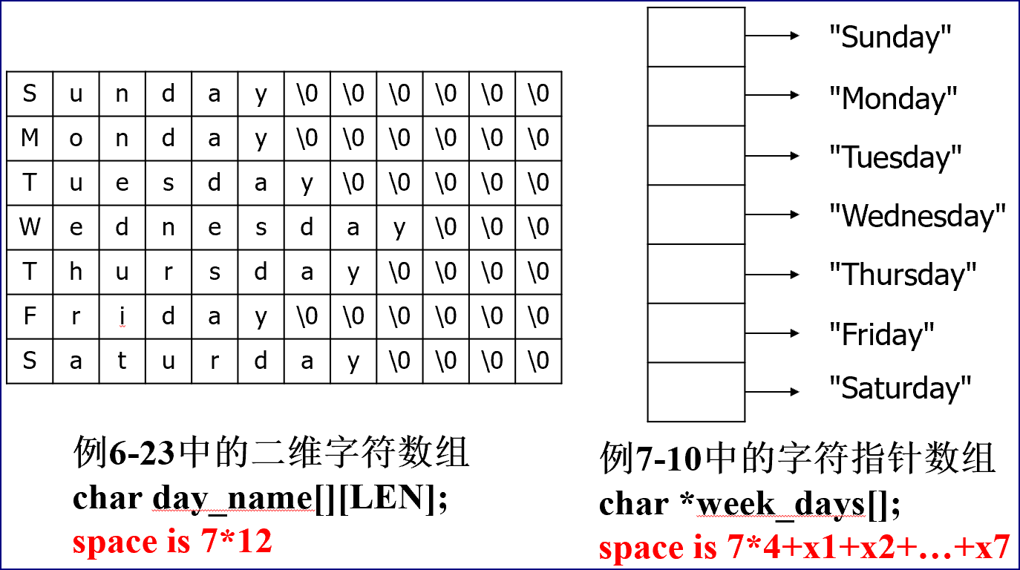
7.7.1 一维指针数组
指针数组与二维数组的区别有以下三点：
(1) 指针数组中只为指针分配了存储空间，其所指向的数据元素所需要的存储空间是通过其他方式另行分配的。
(2) 二维数组每一行中元素的个数是在数组定义时明确规定的，并且是完全相同的；而指针数组中各个指针所指向的存储空间的长度不一定相同。
(3) 二维数组中全部元素的存储空间是连续排列的；而在指针数组中，只有各个指针的存储空间是连续排列的，其所指的数据元素的存储顺序取决于存储空间的分配方法，并且常常是不连续的。
Notes:
P26：我们总结一下，指针数组与二维数组的区别主要有3点。后面分成三页来仔细介绍。

Slide 29
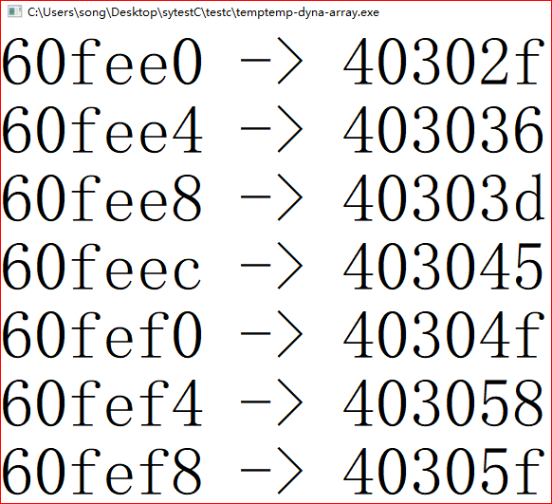
(1) 指针数组中只为指针分配了存储空间，其所指向的数据元素所需要的存储空间是通过其他方式另行分配的。
char *week_days[] = {
"Sunday",
"Monday",
"Tuesday",
"Wednesday",
"Thursday",
"Friday",
"Saturday"
};
for(i=0; i<7; i++)
{
printf("%x -> ", &(week_days[i]));
printf("%x\n", week_days[i]);
}
week_days
程序输出为：
40302f
"Sunday"
403036
"Monday"
"Tuesday"
"Wednsday"
"Thursday"
"Friday"
"Saturday"
指针数组只为指针分配的存储空间。如60fee0, …
指向数据元素的存储空间另行分配。如40302f, …
Notes:
P27: 首先，指针数组只为各指针元素 分配存储空间，而其所指向数据实体 所需要的存储空间 是通过其他方式另行分配的。我们来看，在定义完 指针数组week_days后，我们把它7个元素的地址和内容都打印出来。
这是程序段的输出结果：
左侧一列是指针变量的地址，右侧这一列是这个变量的内容，也就是它所指向数据的地址；
由于地址是4字节整数，值比较大，这里用16进制格式打印。
可以看到week_days数组的元素占用了一段连续的存储空间，而它们指向的字符串常量的存储空间则由编译器另行分配。

Slide 30
(2) 二维数组每一行中元素的个数是在数组定义时明确规定的，并且是完全相同的；而指针数组中各个指针所指向的存储空间的长度不一定相同。
"Sunday"
S | u | n | d | a | y | \0 | \0 | \0 | \0 | \0 | \0
M | o | n | d | a | y | \0 | \0 | \0 | \0 | \0 | \0
T | u | e | s | d | a | y | \0 | \0 | \0 | \0 | \0
W | e | d | n | e | s | d | a | y | \0 | \0 | \0
T | h | u | r | s | d | a | y | \0 | \0 | \0 | \0
F | r | i | d | a | y | \0 | \0 | \0 | \0 | \0 | \0
S | a | t | u | r | d | a | y | \0 | \0 | \0 | \0
"Monday"
"Tuesday"
"Wednesday"
"Thursday"
"Friday"
"Saturday"
例6-23中的二维字符数组
char day_name[][LEN];
space is 7*12
例7-10中的字符指针数组
char *week_days[];
space is 7*4+x1+x2+…+x7
Notes:
P28：第2点，二维数组中，每一行的长度必须一致；而指针数组中只保存地址，每个地址指向的数据实体长度可以不一样
这点在前面已经讲过了，我们不再详细做说明。

Slide 31
(3) 二维数组中全部元素的存储空间是连续排列的；而在指针数组中，只有各个指针的存储空间是连续排列的，其所指的数据元素的存储顺序取决于存储空间的分配方法，并且元素之间常常是不连续的。
1
1
2
3
2
4
5
6
3
7
8
9
…
1
2
3
4
5
6
7
8
9
1
2
3
存储空间
…
存储空间
二维数组的存储空间连续排列
指针数组的存储空间连续排列
指向的数据元素之间通常不连续
Notes:
P29：第3，二维数组的元素在内存中是按行连续排列的；
而指针数组只有其元素在内存中是连续排列的，而这些元素指向的地址可以是不连续的。
这点特别重要，是我们数据索引中常用的方法。

Slide 32
7.7.1 一维指针数组
例6-23中的二维字符数组
例7-10中的字符指针数组
char day_name[][LEN] = { "Sunday",…}
char *week_day[] = {"Sunday", …}
S | u | n | d | a | y | \0 | \0 | \0 | \0 | \0 | \0
M | o | n | d | a | y | \0 | \0 | \0 | \0 | \0 | \0
T | u | e | s | d | a | y | \0 | \0 | \0 | \0 | \0
W | e | d | n | e | s | d | a | y | \0 | \0 | \0
T | h | u | r | s | d | a | y | \0 | \0 | \0 | \0
F | r | i | d | a | y | \0 | \0 | \0 | \0 | \0 | \0
S | a | t | u | r | d | a | y | \0 | \0 | \0 | \0
"Sunday"
"Monday"
"Tuesday"
"Wednesday"
"Thursday"
"Friday"
"Saturday"
day_name[0][0] = 's'; // 'S' => 's',
//改变元素值，OK
*(week_day[0]) = 's'; //运行错误！
//常量数据不能改
【例6-23】二维字符数组可以读写；
【例7-10】指针数组所指向的字符串是常量，指针数组元素是变量，可以指向不同位置。
Notes:
P30：我们再来对比书中 有关二维数组和一维指针数组的两个列子。
在【例6-23】中，定义了一个二维字符数组，这是内存中这个二维数组的存储情况。对于这个二维数组，我们可以通过行地址和列地址找到它的元素并进行赋值，这是合法的操作。
在【例7-10】中，定义了一个一维指针数组，这个指针数组的元素指向了星期日到星期六这7个字符串常量。那我们是否可以通过这个指针数组找到字符串中的某个字符，然后对这个元素进行修改呢？
这是不行的，因为一维指针数组的元素 虽然是变量，但是它所指向的对象是常量，是不能进行赋值操作的。

Slide 33
7.7.1 一维指针数组
程序中，指针数组常常被用作数据的索引，以加快数据的定位、查找、交换和排序等操作的速度。例如：
在一些文字处理程序中，数据一般以“行”为单位保存在二维数组中，在数据处理的过程中，对各行位置的交换，以及整行内容的删除和新行的添加是频繁进行的操作（计算代价很大）。为提高程序的运行速度，往往使用指针数组作为实际数据的索引。
排序前
排序前
hijklmnop
qrstuvwxyz
abcdefg
hijklmnop
qrstuvwxyz
abcdefg
排序后
排序后
abcdefg
hijklmnop
qrstuvwxyz
hijklmnop
qrstuvwxyz
abcdefg
直接对二维字符数组排序与通过指针数组排序的比较
Notes:
P31：一维指针数组还常用作数据索引，用以加快数据的定位、查找、交换等操作。
在一些文字处理程序中，数据一般以“行”为单位保存在二维数组中。如果经常要对其进行排序，删除和添加等操作，计算代价非常大。
为提高程序的运行速度，往往使用指针数组作为实际数据的索引。
比如我们要对下面三行字符串进行排序操作，如果采用二维数组来操作，需要执行若干次字符串的交换操作；而如果采用指针数组，只需将指针指向不同的位置，而不需要实际地去移动这些数据，可以极大提高效率。

Slide 34
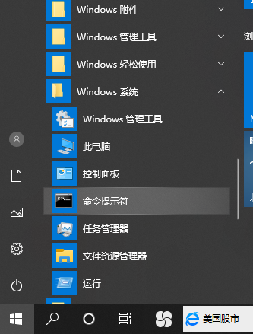
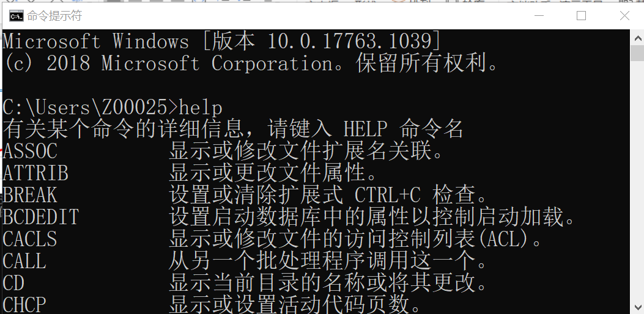
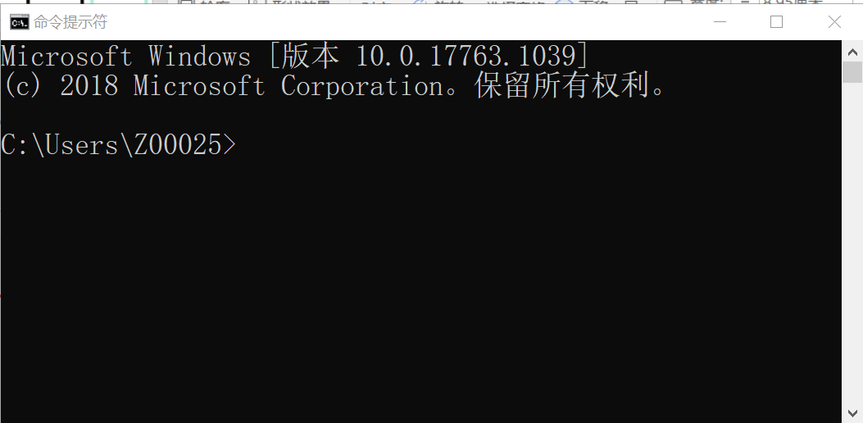

** 7.7.2 命令行参数
实际应用程序一般都需要处理命令行参数，以便用户指定操作的对象或说明命令选项。
2. 双击“命令提示符”应用
1. 在win10的搜索框输入cmd
Notes:
P32：与windows通过点击鼠标来界面或按钮执行命令不同，命令行可以通过输入指令来控制计算机运行。在Windows10环境下启动命令行的方法如下：在win10搜索框中输入cmd，双击“命令提示符”启动应用，出现了命令行窗口。大家看这个窗口是不是跟我们程序执行的窗口一样呢？对，我们的编写的程序也是控制台（也就是命令行）类型的程序，Windows程序需要另外的配置步骤来编写。
在命令行控制台上，你可以输入很多命令，比如copy命令，就是拷贝文件，比如del是删除文件命令。不知道这些命令怎么办，可以在这个界面上输入help，也就是喊救命，我们看到，系统会把所有的命令都列出来，还有简要的使用说明，怎么样，是不是很有成就感。

Slide 35
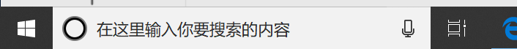
** 7.7.2 命令行参数
实际应用程序一般都需要处理命令行参数，以便用户指定操作的对象或说明命令选项。
Windows命令行
PING指定IP主机：ping 192.168.0.1
删除文件： del D:\my.txt
查看网卡配置： ipconfig /all
关闭计算机：shutdown /s /t 10
使用反斜杠'\'，不要使用正斜杠'/'
10s延时
UNIX/Linux命令行
文件拷贝：cp src_file dest_file
列出当前目录： ls –l
切换目录： cd ~
查找文件：find . -name "*.c"
-l: 列出当前目录下所有文件的详细信息
-name "*.c":将目前目录及其子目录下所有延伸档名是 c 的文件列出来
Notes:
P33：这是windows下的一个命令示例，ping是连接网络，地址192.168.0.1是本机的ip地址，所以ping 192.168.0.1就是通过网络连接本机。ipconfig我们经常会用，用以查看我们的网络硬件配置，/all是列出所有的网络硬件参数。shutdown是关机，就是关闭电脑的意思。如果我们熟悉这些命令行指令，比windows点击鼠标乱转效率高多了。
下面是一些linux下的操作，就不赘述了。

Slide 36
** 7.7.2 命令行参数
当需要处理命令行参数时，程序中的main()函数需要使用如下的函数原型：
int main(int argc,char *argv[]); // => char **argv
假设运行程序program时在终端键盘上输入下列命令：
% program f1 6
在程序program中，argc的值等于3，argv[0], argv[1]和argv[2]的内容分别是"program", "f1"和"6"。
Notes:
P34：下面我们看看如何用c语言编写命令行参数。实际上，mian()函数是可以带形参的，它的函数原型为：int main(int argc, char *argv[]); 这里第一形参是整数，说明命令行中输入了多少各参数，参数间用空格隔开，比如% program f1 6
这是在linux下输入的命令行，%是系统给出的提示符不是我们输入的。我们输入了"program", "f1"和"6"这三个参数，所以argc的值等于3。而这三个参数都记录在第二个指针数组argv中，argv[0], argv[1]和argv[2]的内容分别是"program", "f1"和"6"。这样我们的程序就能获得这些参数，并可以执行各种操作。

Slide 37
** 7.7.2 命令行参数
【例7-11】 计算命令行参数的代数和
(c7-11_sum_com)
对命令行中数量未知的整数求和，在标准输出上输出结果
#include <stdio.h>
#include <stdlib.h>
int main(int c,char *v[])
{
int i, sum=0;
for (i=1; i<c; i++)
sum+=atoi(v[i]);
printf("%d\n", sum);
return 0;
}
对v的下标遍历是从1开始的
通过atoi将命令行参数转int
没有错误检查，atoi对非数值参数返回0
Notes:
P35：我们给出一个完整的实际例子：对命令行中数量未知的整数求和，在标准输出上输出结果。程序如下，main函数中形参c记录有几个命令参数，指针数组v保存这些命令。数组v中保存的第一个元素是程序名，后面才是输入的整数。注意，这些数据都是用字符形式读入的，需要转成数字后才能计算。所以要用到atoi函数，这个函数是定义在stdlib.h头文件中的，需要包含进来。
在devc环境下执行命令行还是需要设置一下。

Slide 38
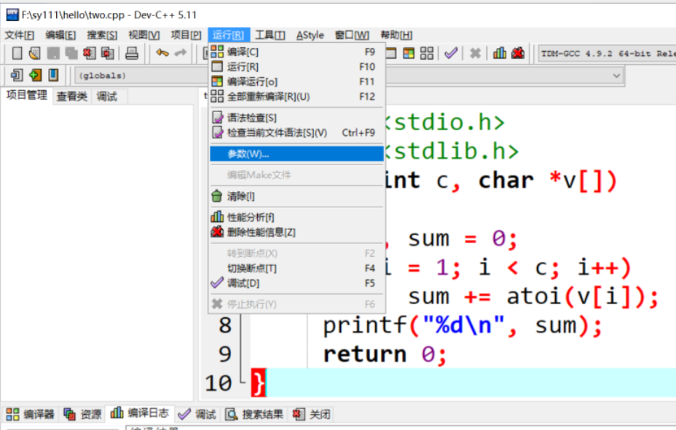
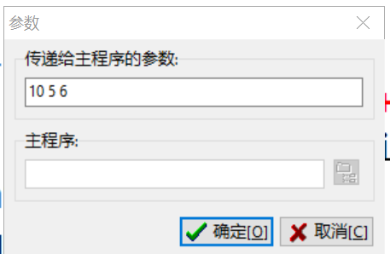
** 7.7.2 命令行参数
1. 选择“运行”
2. 点击“参数”
3. 输入10 5 6三个数
4. 点击确定
Notes:
P36：在devcIDE环境下，选择“运行”查单，点击“参数”，就会弹出参数界面，在传递给主程序的参数中输入10 5 6这三个整数，用空格分开，点击确定。就又回到了IDE界面。

Slide 39
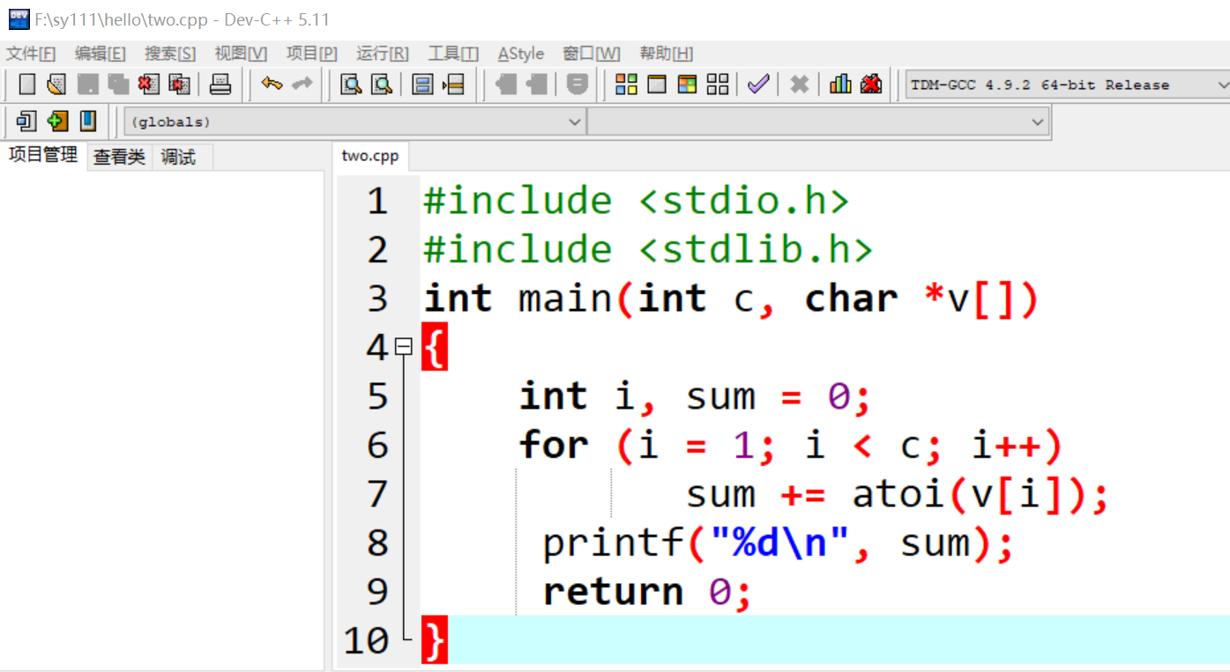
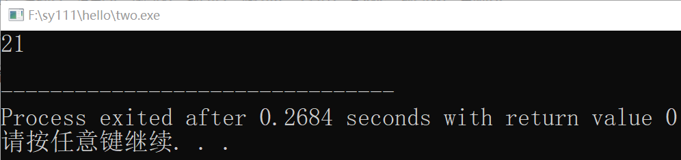
** 7.7.2 命令行参数
1. 点击“编译执行”
Notes:
P37：然后再点击执行按钮，就得到结果。10 5 6三者的和是21。

Slide 40
* 7.8 函数指针
指针函数: char *strstr(char *s, char *s1);
函数指针: int (*f_name) (…);
主语是函数，该函数返回一个指针
主语是指针，f_name是一个变量，指向一个返回int类型的函数
同样，“指针数组”【如，char *a[N]】与 “数组指针”【如，char (*a)[N]】是同一个道理。
Notes:
P38：下面我们介绍指针初步最后一节的内容，函数指针，内容虽然较难，还是讲一讲，通过学习要会调用qsort。教材上的用法有些错误。
函数指针不是“函数”，是一个变量（指针变量），该变量指向一个函数。
比较两个定义：第一个是指针函数，主语是函数，该函数返回一个指针。第二个是函数指针，主语是指针，指向一个返回int类型的函数。
类似的定义还有指针数组与数组指针（行指针），一个是包含指针的数组，一个是指向数组的指针（行指针）。

Slide 41
* 7.8 函数指针
指针函数: char *strstr(char *s, char *s1);
函数指针: int (*f_name) (…);
函数名表示的是一个函数的可执行代码的入口地址，也就是指向该函数可执行代码的指针。函数指针类型为提高程序描述的能力提供了有力的手段，是实际编程中一种不可或缺的工具。
函数
函数存储在内存里；
内存有地址；
函数有指针。
…
…
…
Notes:
P39：对函数的说明：函数名是函数可执行代码的入口地址，也就是指向该函数可执行代码的指针。

Slide 42
7.8.1 函数指针变量的定义
函数指针: int (*f_name) (…);
函数指针类型是一种泛称，其具体类型由函数原型确定。（参数个数、参数类型、返回值类型）
定义一个函数指针类型的变量需要按顺序说明下面这几件事：
1) 说明指针变量的变量名；
2) 说明这个变量是指针；
3) 说明这个指针指向一个函数；
4) 说明这个变量所指向函数的原型，包括参数表和函数的返回值类型。
Notes:
P40：定义一个函数指针类型的变量需要按顺序说明，变量名、这个变量指向一个函数，还包括参数表和函数的返回值类型的函数原型，以及返回值等等。

Slide 43
7.8.1 函数指针变量的定义
keywords: 变量名、指针、指向函数、函数类型
double (*func) (double x, double y);
// 等价于
double (*func) (double, double);
定义一个函数指针变量：
<返回类型> (*<标识符>) (<参数表>); // <标识符>应为一个合法的变量名
例如：
int (* funPtr) (int, int);
void (* funPtr) (int, int, int);
int (* funPtr) (double, char *);
int * (* funPtr) ();
Notes:
P41：看几个函数指针定义的例子。第一个func是指向返回一个double数据类型函数的指针，这个函数有两个double类型形参。
下面定义了四个函数指针，第一个是返回整型数的函数指针，该函数包括两个整型参数。第二个函数指针没有返回值，含3个整型参数。第三个也是返回一个整型数的函数指针，包含一个double参数和一个字符指针参数。fan'hui'yi最后一个例子，funPtr是指向返回指针类型参数的一个函数，该函数没有形参。

Slide 44
7.8.1 函数指针变量的定义
double (*func) (double x, double y); //定义一个函数指针
// vs
double sum(double x, double y); //函数声明
double sum(double x, double y) {
return x + y;
} // sum函数定义
…
func = sum; // 把函数sum赋值给func，func指向sum，操作func即操作sum
(*func)(u, v); // 调用，与sum(u, v)所调用的是同一个函数
func(u, v); // 等价于(*func)(u, v)
为了方便起见，在C语言中也允许将函数指针变量直接按函数调用的方式使用：func(u, v) 与 (*func)(u, v) 完全等价！
Notes:
P42：我们看看函数指针如何使用。先定义一个函数指针func，它可以指向包括两个double类型的参数，返回double值的函数。同时定义了一个计算两个double参数的和的返回double数据的函数sum。注意，上面框中是sum的申明，下面才是sum的定义。
在下面的程序片段中把sum赋值给func，前说过，函数的名字代表了函数代码的入口地址，就是让函数指针func指向了sum，这样操作func就是操作sum！
(*func)(u, v); 就是调用函数sum(u,v); 注意，直接写成func(u, v);也可以。在C语言中也允许将函数指针变量直接按函数调用的方式使用：func(u, v) 与 (*func)(u, v) 完全等价！

Slide 45
7.8.2 具有函数指针参数的库函数
一般函数的参数采用普通数值或指针，函数内部执行与参数类型相关的固定计算方法，对参数进行计算。
int add(int a, int b); // 普通数值
int toupper(char* src, char* dst); //指向变量或数组的指针
如何设计“动态”绑定的计算函数，实现动态计算方法？
将“动态”绑定的函数以参数形式传递给计算框架函数。
“静态”绑定：函数声明（编译）时就已经确定了；
“动态”绑定：函数运行时才能确定，且运行时可以变！
Notes:
P43: 下面我们讲解具有函数指针参数的库函数及应用方法！
一般情况下，函数的参数都是普通的数值和指针，函数内部算法是执行前就定好了的固定算法。
如果函数的参数中包括一个函数指针，就可以在执行时根据不同的条件动态改变计算过程和方法。也就是实现了动态绑定！
所谓静态绑定：函数声明（编译）时就已经确定了；而动态绑定：函数运行时才能确定，且运行时可以变！
下面看一个例子。

Slide 46
举例：使用函数指针作为参数的排序函数
函数原型中变量名（包括函数指针名）可以省略。
void selectionSort(int [], int,int (*)(int,int ) );
void swap( int *, int * );
// implements ascending order
int ascending( int, int );
// implements descending order
int descending( int, int );
int main()
{
int order; // 1 = ascending, 2 = descending
int counter; // array index
int a[N] = {2, 6, 4, 8, 10, 12, 89, 68, 45, 37 };
printf("Enter 1 to sort in ascending order,\n");
printf("Enter 2 to sort in descending order:\n");
scanf("%d", &order);
printf("Data items in original order\n");
for ( counter = 0; counter < N; counter++ )
printf("%4d", a[ counter ]);
函数的声明和作为参数使用
if ( order == 1 )
{
selectionSort( a, N, ascending );
printf("\nData items in ascending order\n");
}
else
{
selectionSort( a, N, descending );
printf("\nData items in descending order\n");
}
// output sorted array
for ( counter = 0; counter < N; counter++ )
printf("%4d", a[ counter ]);
printf("\n");
return 0;
}
Notes:
P44: 这个例子的功能是：数组a中保存了N个整数，请用户输入一个数，如果用户输入1就按照升序打印数组a中的值，输入其它的就按照降序打印出来。
这段程序只是片段，缺了N的定义，以及没有包含stdio.h头文件。selectionSort和 swap函数在下一页上。
我们读一下这段程序，a赋初值。打印输入1按升序排序，输入2按降序排序。等待输入order后，先把原序列打印出来。然后判断，如果order是1，就将数组元素按升序排序，然后打印数据元素按升序排列，否则就将数组元素按降序排序，然后打印数据元素按降序排列。最后打印排序后的数组元素。
注意，这里selectionSort函数有一个参数是函数指针，根据用户的输入，改变调用的函数，实现了动态绑定！
selectionSort函数的申明是void selectionSort( int [], int, int (*compare)( int, int ) );也可以省略函数指针的名称，简化成
void selectionSort( int [], int, int (*)( int, int ) );它的第一个参数是整型数组，第二个参数是数组中元素个数，第三个参数是一个返回整型数且包含两个整型参数的函数指针！在函数申明时，compare这个函数指针的具体名称可以省略，但函数指针的返回值类型，包含的参数个数和类型不能省略。

Slide 47
举例：使用函数指针作为参数的排序函数
形参为带两个int参数，返回int的函数指针
“函数框架”，动态绑定（运行时绑定）
静态绑定的函数，编译就确定
void selectionSort( int a[], int size,int (*compare)(int, int))
{
int smallestOrLargest;//index of smallest(or largest) element
int i, index;
for ( i = 0; i < size - 1; i++ )q
{
// first index of remaining vector
smallestOrLargest = i;
// loop to find index of smallest (or largest) element
for ( index = i + 1; index < size; index++ )
if ( !(*compare)(a[smallestOrLargest], a[index]) )
smallestOrLargest = index;
swap( &a[ smallestOrLargest ], &a[ i ] );
}
}
void swap( int * element1Ptr,
int * element2Ptr )
{
int hold = *element1Ptr;
*element1Ptr = *element2Ptr;
*element2Ptr = hold;
}
int ascending( int a, int b )
{
return a < b;
//returns true if a is less than b
}
int descending( int a, int b )
{ return a > b; }
函数指针的调用，即调用传进来的函数体
选择排序：升序时，把最小的选出来，放第一个；次小的，放第二个；以此类推。
Notes:
P45: 下面看一下selectionSort函数的具体定义。
左边是selectionSort函数的定义，它行为跟运行时传入的函数指针compare有关，这个函数是动态绑定的典型框架。
而右边框中的三个函数都是普通的静态绑定参数，编译时其行为就确定了。
selectionSort函数具有一个函数指针作为其参数，这个函数指针可以指向，具有两个int参数且返回一个int值的函数。
selectionSort函数的具体实现为：先定义int smallestOrLargest变量用于存放元素的最小/最大元素的索引。这段程序包括两个嵌套的循环，外循环的循环变量是i，内循环的循环变量是index。
看看循环排序过程。外循环i从0到size-1，因为内循环会向后错位比较到第size个元素，所以，外循环最大值只能到size-1。先假设第一个元素i是smallestOrLargest（最大或最小值），内循环index从第i+1开始的将数组元素依次与smallestOrLargest对应的元素进行判断比较，直到最后一个元素比较结束。
这里重点解读一下这个判断表达式中调用了函数指针compare，程序执行时到底要调用哪个函数，是通过调用selectionSort时传入的函数名决定的。在上一页的程序中，如果用户输入1时传入的是 ascending函数，如左边，这个函数比较简单，就是比较两个整数，如果两个参数是升序排列则返回1，反之返回0。而如果用户输入其它的数，则传入是descending函数，这个函数的计算结果与ascending函数正好相反，只有两个参数是降序时才返回1.
那么这个if判断语句的功能是什么呢？ smallestOrLargest中保存较小的元素的下标（升序）或保留最大元素的下标（降序）！当内循环结束后，smallestOrLargest变量中保存的就是从i个元素开始到数组结束的所有元素中最小（或最大）元素的下标。然后将这个最大最小值与内循环开始前的元素i交换，就把最大最小值排列到了第i个位置。当外循环i遍历完所有的元素，排序结束了。
我们用降序说明一下具体过程，假如选择降序排列（输入了2），先看a中的值 a[N] = { 2, 6, 4, 8, 10, 12, 89, 68, 45, 37 }，第一次外循环时，i=0，smallestOrLargest=0，开始内循环index从i+1（也就是1）开始，index=1, a[smallestOrLargest]=2，a[index]=6，调用descending函数由于2>6不成立,返回值为0，!(*compare)就是真，smallestOrLargest=1，然后，内循环变量加1，index=2，继续循环，此时，a[smallestOrLargest]=6，a[index]=4，调用descending函数由于6>4成立，返回值1，
!(*compare)就是真为假，不改变smallestOrLargest的值，还是1。再内循环index=3，a[3]是8，比6大，!(*compare)就是真，smallestOrLargest变为3，就这样，直到内循环结束。smallestOrLargest=6。然后交换a[i=0]与a[6]的值，把最大值89放到了i=0的位置。然后外循环变量加1，i=1，开始第二次外循环，最后把次大的值68交换到i=1的位置。外循环变量i加1，继续循环，直到外循环结束，降序排列完成。
升序过程类似，先把最小的选出来，放第一个；接着选次小的，放第二个；以此类推。

Slide 48
举例：使用函数指针作为参数的排序函数
void selectionSort( int [], int,
int (*)( int, int ) );
void swap( int *, int * );
int ascending( int, int );
int descending( int, int );
int main()
{
…
if ( order == 1 )
{
selectionSort( a, N, ascending );//运行时
printf("\nData items in ascending order\n");
}
…
void selectionSort( int a[], int size,
int (*compare)( int, int ) )
{
…
for ( index = i + 1; index < size; index++ )
if ( !(*compare)(a[smallestOrLargest ],
a[ index ] ) )
smallestOrLargest = index;
swap( &a[ smallestOrLargest ], &a[ i ] );
…
“运行时：程序执行到这里的时候”
void swap( int * element1Ptr, int * element2Ptr )
{ … }
int ascending( int a, int b )
{
// returns true if a is less than b
return a < b;
}
int descending( int a, int b )
…
“静态”绑定：函数声明（编译）时就已经确定了；
“动态”绑定：函数运行时才能确定，且运行时可以变！
Notes:
P46：我们回过头来总结一下动态绑定的程序框架：
在selectionSort函数中，有一个函数指针的形参。申明两个函数ascending和descending，这两个函数与函数指针的类型相同，都是具有2个int参数，返回int类型的函数！
在程序执行过程中，根据输入值选用不同的调用参数，通过函数指针将ascending和descending分别传入selectionSort函数中。
在selectionSort函数中，直接调用函数指针指向的函数，实现在运行时动态绑定的功能。
本例的其它函数如swap，ascending和desending函数，他们的参数都是一般的变量和指针，属于在编译时就确定的静态绑定实现。
这个例子需要同学们下去仔细研究！

Slide 49
7.8.2 具有函数指针参数的库函数
举例： qsort() 快速排序函数（标准库函数）
void qsort( void *base, size_t num, size_t wid, int (*comp)(const void *e1, const void *e2) );
base: 是指向所要排序的数组的指针（void*指向任意类型的数组）；
num: 是数组中元素的个数；
wid: 是每个元素所占用的字节数；
comp: 是一个指向数组元素比较函数的指针，该比较函数的两个参数是类型位置的指针，const表示指针指向的内容是只读的，在comp所指向的函数中不可被修改。
qsort：负责框架调用和给(*comp)传递所需参数，根据(*comp)的返回值决定如何移动数组；
(*comp)：负责比较两个元素，返回负数、正数和0，分别表示第一个参数先于、后于和等于第二个参数
Notes:
P47: 下面看两个具有函数指针参数的库函数qsort和besearch，我们将重点讲解qsort快速排序函数。qsort函数在stdlib.h头文件中申明。
qsort函数的申明为：void qsort( void *base, size_t num, size_t wid, int (*comp)(const void *e1, const void *e2) );
这里
base: 是指向所要排序的数组的指针（void*指向任意类型的数组）；
num: 是数组中元素的个数；
wid: 是每个元素所占用的字节数；
comp: 是一个指向数组元素比较函数的指针，该比较函数的两个参数是类型位置的指针，const表示指针指向的内容是只读的，在comp所指向的函数中不可被修改。
qsort是快速排序框架函数，负责调用和给(*comp)传递所需参数，根据(*comp)的返回值决定如何移动数组；(*comp)需要由编程者自己设计，该函数返回xu'y负数、正数和0，分别表示第一个参数排序时先于、后于和等于第二个参数。

Slide 50
7.8.2 具有函数指针参数的库函数
[例7-12] 使用qsort()对一维double数组排序。给定一个所有元素均已被赋值的double型数组，使用qsort()对数组元素按升序和降序排序。
int rising_double(const void *p1, const void *p2)
{
if ( *(double *)p1 < *(double *)p2 ) return -1;
if ( *(double *)p1 > *(double *)p2 ) return 1;
if ( *(double *)p1 == *(double *)p2 ) return 0;
}
int falling_double(const double *p1, const double *p2){
if ( *p1 > *p2 ) return -1;
if ( *p1 < *p2 ) return 1;
if ( *p1 == *p2 ) return 0;
}
double a[N_ITEMS];
…
// 按升序排序
qsort(a, N_ITEMS, sizeof(double), rising_double);
// 按降序排序
qsort(a, N_ITEMS, sizeof(double), falling_double);
qsort 怎么实现的？用户看不到（不透明），是用快速排序实现。
前面选择排序selectionSort的框架跟这个原理相似，但选择排序“透明”。
Notes:
P48：我们看一个qshort函数的例子。给定一个所有元素均已被赋值的double型数组，使用qsort()对数组元素按升序和降序排序。
（打开devC，加载例8-14）。
我们需要自己设计rising_double和falling_double两个函数，rising_double函数在第一数小于第二个数时返回-1，第一数大于第二个数时返回1，两个数相等时返回0,实现升序排序。而falling_double刚好相反，在第一数小于第二个数时返回1，第一数大于第二个数时返回-1，实现降序排列。
然后调用qsort,采用rising_double函数作为(*comp)的实参时，就会升序排序，采用falling_double函数作为(*comp)的实参时，就会降序排序。
至于qsort 怎么实现的？用户看不到（不透明），是用快速排序实现。上一个选择排序selectionSort的框架跟这个原理相似，但上一个选择排序大家能看见，这个看不见而已。原理是一样的。

Slide 51
7.8.2 具有函数指针参数的库函数
[例7-12] 使用qsort()对一维double数组排序。给定一个所有元素均已被赋值的double型数组，使用qsort()对数组元素按升序和降序排序。
int rising_double(const void *p1, const void *p2)
{
if ( *(double *)p1 < *(double *)p2 ) return -1;
if ( *(double *)p1 > *(double *)p2 ) return 1;
if ( *(double *)p1 == *(double *)p2 ) return 0;
}
int falling_double(const double *p1,const double *p2){
if ( *p1 > *p2 ) return -1;
if ( *p1 < *p2 ) return 1;
if ( *p1 == *p2 ) return 0;
}
int rising_double(const void *p1, const void *p2)
{
return (int)(*(double *)p1 - *(double*)p);
}
书上的代码，若 *p1 - *p2的 结果为0.5或-0.5时，都返回0，跟希望的结果不同。会出问题。
falling_double函数的参数，这种用法有的编译器可能会warning，最好都按rising_double函数那样，用
const void *
rising_double() 的参数为通用类型指针const void*，在函数内部需要进行强制类型转换。=> 可匹配任意类型指针
falling_double() 的参数直接定义为const double*，在函数内部的避免参数类型转换。=> 描述上更加简洁 （更“严格”的编译器会warning）
在C语言中，两种方法都是可以的。
Notes:
P49: 这个例子中我们将书上的算法做了修改，书上给出的代码在对浮点数排序时会出问题，大家可以下去自己试一下！
rising_double() 的参数为通用类型指针const void*，在函数内部需要进行强制类型转换。=> 可匹配任意类型指针
falling_double() 的参数直接定义为const double*，在函数内部的避免参数类型转换。=> 描述上更加简洁 （更“严格”的编译器会warning）
在C语言中，两种方法都是可以的。

Slide 52
7.8.2 具有函数指针参数的库函数
应用：qsort()对二维数组按行排序，即，把二维数组看成按行组成的一维数组
[例7-13] 输入数据的编号（顺序统计量）。从标准输入上读入n（1<n<200 000）个整数，将其按数值从小到大连续编号（第几小），相同的数值具有相同的编号。在标准输出上按输入顺序以<编号>：<数值>的格式输出这些数据，各数据之间以空格符分隔，以换行符结束。
5 3 4 7 3 5 6
3:5 1:3 2:4 5:7 1:3 3:5 4:6
输入样例 输出样例
N行3列数组
5 | 1 | 3
3 | 2 | 1
4 | 3 | 2
7 | 4 | 5
3 | 5 | 1
5 | 6 | 3
6 | 7 | 4
5
3
4
7
3
5
6
5 | 3
3 | 1
4 | 2
7 | 5
3 | 1
5 | 3
6 | 4
1. 读入数据并记录读入顺序；
2. 对数据按大小排序后编号；
3. 再对数据按输入顺序排序；
4. 按顺序输出数据及其编号。
输入
输入顺序
输出顺序
数据编号（即第几小）
输入
输出
Notes:
P50：这是一个非常好的例子，大家熟知的excel里的第一级排序，第二级、。。。、n级，咱们每次上OJ的排名等等都可以用类似的代码实现。需要同学们认真阅读体会！
输入数据的编号（顺序统计量）：从标准输入上读入n（1<n<200000）个整数，将其按数值从小到大连续编号（第几小），相同的数值具有相同的编号。在标准输出上按输入顺序以<编号>：<数值>的格式输出这些数据，各数据之间以空格符分隔，以换行符结束。
如输入5 3 4 7 3 5 6，则输出3:5 1:3 2:4 5:7 1:3 3:5 4:6。输入中3是最小的，4其次，5排老三。所以输出是，第一个是5，序号3，所以是3：5。3的序号是1，所以是1：3，以此类推。具体实现需要：
1. 读入数据并记录读入顺序；2. 对数据按大小排序后编号；3. 再对数据按输入顺序排序；4. 按顺序输出数据及其编号。

Slide 53
7.8.2 具有函数指针参数的库函数
应用：qsort()对二维数组按行排序，即，把二维数组看成按行组成的一维数组
[例7-13] 输入数据的编号（顺序统计量）。从标准输入上读入n（1<n<200 000）个整数，将其按数值从小到大连续编号，相同的数值具有相同的编号。在标准输出上按输入顺序以<编号>：<数值>的格式输出这些数据，各数据之间以空格符分隔，以换行符结束。例如，设输入数据为5 3 4 7 3 5 6，则输出为3:5 1:3 2:4 5:7 1:3 3:5 4:6
(1) 读入数据并记录顺序
(2) 按大小排序后编号
(3) 按输入顺序再排序
5 | 1
3 | 2
4 | 3
7 | 4
3 | 5
5 | 6
6 | 7
3 | 2 | 1
3 | 5 | 1
4 | 3 | 2
5 | 1 | 3
5 | 6 | 3
6 | 7 | 4
7 | 4 | 5
5 | 1 | 3
3 | 2 | 1
4 | 3 | 2
7 | 4 | 5
3 | 5 | 1
5 | 6 | 3
6 | 7 | 4
(4) 按顺序输出编号及其数据
数值
输入顺序
数据编号
数值
输入顺序
数据编号
数值
输入顺序
数据编号
Notes:
P51：这是详细的过程：第一步记录输入次序，第二步按照数值那一列排序，黄色的那一列是排序列，然后填入编号，数值相同的编号相同。然后第三步再按照输入次序排序。最后是第四步，输出编号和原输入的数据即可！黄色一列是排序的关键字。

Slide 54
int data[MAX_N][3];
int main()
{
int i, n;
for (n = 0; scanf("%d",&data[n][0]) == 1; n++)
data[n][1] = n; // 存数据的输入顺序
qsort(data, n, sizeof(data[0]), s_rank);
gen_rank(data, n);
qsort(data, n, sizeof(data[0]), s_order);
for (i = 0; i < n; i++)
{
if (i != 0) // 首个输出数值前没有空格
putchar(' ');
printf("%d:%d", data[i][2], data[i][0]);
}
return 0;
}
int s_rank(const int *p1, const int *p2)
{
return p1[0] - p2[0]; //第一列元素比较
}
int s_order(const int *p1, const int *p2)
{
return p1[1] - p2[1]; //第二列元素比较
}
存输入数据
直接用书上的这两个函数会报错！为什么？qsort要求参数为void；数据可能越界。
第一个qsort()对data中的数据按值大小排序
第二个qsort()对data中的数据按输入顺序排序
qsort执行过程种，s_rank()中的两个参数p1和p2分别指向data的两组相邻元素（每组数据是一行，3个数），根据两组数据中对应位置（这里是第一列）的两个元素的大小关系决定如何排序。
Notes:
P52：我们来看看具体实现过程：定义一个两维的全局数组data[][3]，有3列。第一列保存输入的数据，第二列保存输入次序，这两个动作由第一个for语句完成。通过scanf是否正确读入数据作为循环结束标志，即，直到输入错误的整型数据为止，将整型数读入第0列，序号存入第1列。
调用qsort排序，先按照s_rank函数进行排序。data数组的每一行有3个整型数，s_rank用了第0列的数，就是原始读入数据那一列，进行排序data数组。
排序后调用gen_rank进行编号。
然后再调用qsort，按照s_order函数进行排序。s_order采用data数据行中的第1列的数，也就是用输入次序排序data数组。
最后按照格式打印输出。
注意：直接采用这样书写的s_rank和s_order函数，在编译时会报警，原因是qsort要求参数为void；数据可能越界。

Slide 55
7.8.2 具有函数指针参数的库函数
gen_rank()的功能是给data中的数据按大小编号（填第三列）
int data[][3]
void gen_rank(int data[][3], int n)
{
int i;
data[0][2] = 1;
for (i = 1; i < n; i++)
if (data[i][0] == data[i - 1][0])
data[i][2] = data[i - 1][2];
else
data[i][2] = data[i - 1][2] + 1;
}
3 | 2 | 1
3 | 5 | 1
4 | 3 | 2
5 | 1 | 3
5 | 6 | 3
6 | 7 | 4
7 | 4 | 5
直接给1
若相等，连续排
若不等，则加一
数值
输入顺序
数据编号
Notes:
P53：再看看 gen_rank函数的定义。最小的第一数编号为1。然后从第二个数开始循环，如果这个数与前面的数相同，直接用前面的编号，否则编号增加1。
过程示例如图：第一个直接给1，然后后面的数开始跟前一个数比较，若相等，编号不变，连续排，若不等，则加一。直到排完。

Slide 56
7.8.2 具有函数指针参数的库函数
*** 举例： bsearch()二分查找函数（标准库函数）
void *bsearch (const void *key, const void *base, size_t num,
size_t wid, int (*comp) (const void *e1, const void *e2));
key: 指向待查数据的指针；
base: 指向所要查找的数组的指针；
num: 数组中元素的个数；
wid: 每一个元素所占用的字节数；
comp: 一个指向比较函数的指针；
e1: 指向key；
e2: 指向当前正在检查的数组元素。
当base所指向的数组中有与key所指向的数据的属性一致的元素时，bsearch()返回该元素的地址，否则返回NULL。
Notes:
P54：看完了qsort函数后，再看看bsearch()二分查找函数。它的原型定义为：
void *bsearch (const void *key, const void *base, size_t num, size_t wid, int (*comp) (const void *e1, const void *e2));
其中
key: 指向待查数据的指针；也就是要找到那个数据。
base: 指向所要查找的数组的指针；在base数组中找。
num: 数组中元素的个数；base数组的大小。
wid: 每一个元素所占用的字节数；每个元素也允许是数组或其它复合数据结构。
comp：一个指向比较函数的指针；指针函数。有两个参数，e1和e2。
e1：指向key；
e2：指向当前正在检查的数组元素。
当base所指向的数组中有与key所指向的数据的属性一致的元素时，bsearch()返回该元素的地址，否则返回NULL。就是说找到了，则返回对应的地址，否则返回0(NULL)。

Slide 57
实例分析：判断质数
** [例7-14] 查质数表。给定一个按升序排列的包含N个质数的指数表，通过查表判断一个正整数是否是质数。
int comp_int(const int *p1, const int *p2)
{
return *p1 - *p2;
}
int n;
int primes[N]; //质数表
init_primes(primes, N); //质数表初始化，自行定义
scanf("%d", &n);
if (bsearch(&n, primes, N, sizeof(int), comp_init) != NULL)
printf("%d is a prime\n", n);
else
printf("%d is not a prime\n", n);
注意溢出问题
待查元素指针
查找数组
数组大小
元素大小
比较函数
Notes:
P55：我们通过一个实例来说明bsearch函数的用法。
假如已经有了一个质数表，那么就可以通过查表来判断一个数是否是质数。实现起来很简单，先将已知的质数存在数组primes中，这个过程可以用init_primes(primes, N)函数实现。然后就可以输入一个数n，n要小于质数表中最大的一个质数。调用besearch函数来查找n是否在primes这个数组中，如果在就是质数，不在就不是质数。
看一下调用besearch时的参数：&n是待查元素指针，primes查找的数组，N是数组大小，sizeof(int)是数组元素的大小，comp_init是比较函数。
comp_init函数比较简单，就一句return *p1 - *p2; 需要注意的是，为了书写简单，将comp_init函数的两个参数类型直接定义为 int * 类型，不是bsearch要求的void*类型，编译时系统会警告！
这段程序最复杂的是如何构建质数表？这个问题我们下面需要认真讨论一下。

Slide 58
实例分析：判断质数
int isPrime (int n) // n为正整数
{
if (n == 1)
return 0;
for(int i = 2; i <= sqrt(n); i++)
{
if(n % i == 0)
return 0;
}
return 1;
}
存在的问题：
最容易想到的求质数算法
1. 大量的遍历
2. sqrt函数计算慢且不精确
从2到sqrt(n)遍历，step 为 1，查所有数。
可以从3开始，step 为 2时，不查偶数，则会快一倍！
还可以再快些？
Notes:
P56：最简单的计算质数的方法是遍历比n小的数，看看能否被n整除，如果能就不是，否则就是质数。数学上已经证明，不需要遍历到n-1，只需要遍历到sqrt(n)就行了。
这个程序执行效率不高，数据大时就计算耗时很大了。
可以从3开始执行，跳过偶数，就能提高一倍速度！但依然效率很低。
另外，这里sqrt(n)写法也不好！

Slide 59
实例分析：判断质数
改进的质数判断函数和高效质数表初始化方法
判断 n 是否为质数
int isPrime(int primes[], int n)
{
int i;
for(i=0; primes[i]*primes[i] <= n; i++)
{
if (n % primes[i] == 0)
return 0;
}
return 1;
}
用int*int 对比 sqrt，快且准！
利用已生成的质数表，减少大量遍历
定理：数n若不能被≤sqrt(n)的所有质数整除，则n必为质数。
证明：用反证法
① 先假设n不能被≤sqrt(n)的质数整除，且为合数，
它必能分解为一个质数与另一个数相乘。
② 故，假设 n = a×p，p为质数，且p必须大于sqrt(n) 。
那么 a < sqrt(n),并且 a 不能是质数，否则就跟①矛盾。
a是合数可分解：令a= b×q，这里q是质数，且q<sqrt(n) 。
③ 所以：n 能被小于sqrt(n)的质数 q 整除！与① 假设矛盾！
所以，若n不能被sqrt(n)的质数整除的话，n必为质数！ 证毕！
质数表primes[]如何生成？
Notes:
P57：把上面的算法改进一下，可以只判断小于sqrt(n)的所有质数即可，极大地减少了计算量。这里把数学定理给大家在复习一遍，如果忘了，可以下去自己证明一下。
有了判断是否是质数的函数isPrime后，为了构造质数表，我们可以构造一个循环，从3开始，一步一步地判断是否是质数！

Slide 60
实例分析：判断质数
构造质数表
void init_primes(int primes[], int Q )
//构建含有Q个质数得质数表primes[]
{
int n, count=0;
for( n=2; count < Q ; n++ )
{
if ( isprime( primes, n ) )
primes [ count++ ] = n;
}
}
n步长取得太小！判断次数过多！
① 可以不判断 2的倍数！
② 也可以跳过3的倍数！
③ 实际上每6个连续的数中只需判断 6*n + 1 和 6*n + 5这两个数即可！
Notes:
P58：这段程序用于构zhi'shu'le建初始得质数表，函数init_primes,它返回质数表中保存的最大的质数。注意质数表的值不要溢出！
primes[]数组用于存储质数，Q是需要计算的质数个数。为防止计算的质数过大溢出，Q不易取得过大！！
count变量用于存储当前质数表中有多少个质数了！最后返回最大的质数！
n从2开始判断，n++, 查所有数；这样效率不高！
实际上在连续6个数中，只需判断 6*n+ 1 和 6*n + 5这两个数即可！
下面仔细分析一下。

Slide 61
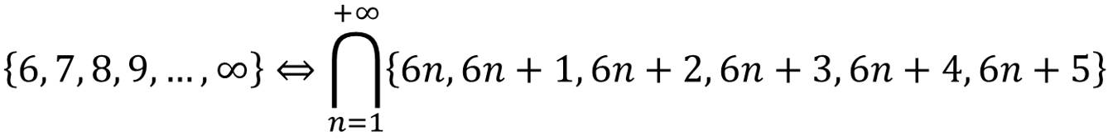


实例分析：判断质数
改进的质数判断函数和高效质数表初始化方法
 |  |  |  |  |  | …
✗
2倍数
✓
✗
2倍数
✗
3倍数
✗
2倍数
✓
采用4/2步长，不需要 在isPrime里模2, 3！
快多少？
Notes:
P59： 我们看一下，在连续六个数中，6n是6n+2和6n+4是偶数，可以排除，6n+3是3得倍数，也可以排除！只剩6n+1和6n+5需要判断！
把6n+1和6n+5写出来，我们看到，步长是4，2，4，2循环。所以可以采用4/2步长，减少对其它数的判断！
所以，首先将2，3，5放到质数表中，从7开始判断，每次按4/2步长增加，可以极大地加快判断速度。

Slide 62
实例分析：判断质数
改进的质数判断函数和高效质数表初始化方法
void init_primes(int primes[], int Q) //构造≤Q的质数表（Q>=3）
{
int count=3, num, step;
primes[0] = 2; primes[1] = 3; primes[2] = 5; //头3个质数
num = 7; step = 2; //初始为2
while(num <= Q)
{
step = 6 - step; // 构造 4-2-4-2-...序列，减少遍历
if (isPrime(primes, num))
primes[count++] = num;
num += step; // 下一个可能的质数
}
}
void init_primes(int primes[], int Q) //构造含有Q个质数的表（Q>=3）
{
int count=3, num, step;
primes[0] = 2; primes[1] = 3; primes[2] = 5; //头3个质数
num = 7; step = 2; //初始为2
while(count < Q)
{
step = 6 - step; // 构造 4-2-4-2-...序列，减少遍历
if (isPrime(primes, num))
primes[count++] = num;
num += step; // 下一个可能的质数
}
}
头3个质数直接给
只需要检查6n+1与6n+5；
num=7, 11, 13, 17, 19
…
即4-2-4-2…序列
质数表：2 3 5 7 11 13 17 19 23 25 29 31 35 37 41 43 47 49 51 55 57 61 …
Notes:
P60: 改进的算法是这样的，primes[]是质数表，Q需要计算的质数个数，要求Q大于3个！count还是记录已经存了几个质数了。初始时count=3，表示已经存储了2，3，5这3个质数了。下一个数应该从7开始判断，让num=7，step就是迭代步长，它是4，2序列，初始时取2。
循环计算质数表，直到存够Q个为止！
step初始为2，step=6-step可以实现，4-2-4-2序列，减少遍历！
调用isPrime(primes, num)函数判断num是否是质数，如果是就加入primes中，同时count++。
下一个需要判断的数要跳到num += step上，只检查6n+1和6n+5，不用判断中间的数据！
最后得到质数表！
关于质数的快速高效算法还有很多，感兴趣的同学可以到网上搜一下，自己研究！

Slide 63
** [最后一个有趣的例子]母牛的数量（方法1~8）
一头x年出生的母牛从x+m年到x+n年间每年生出一头母牛，并在x+p年被淘汰。写一个程序，从标准输入上按顺序读入整数m, n, p, k(3<m<n<p<60, 0<k<60)，设第0年有一头刚出生的母牛，计算第k年时共存有多少头未被淘汰的母牛。
题解分析：
第 k 年母牛的总数量T(k)为第 k-(p-1) 年到第 k 年新出生母牛数量之和（不超过p岁）（超过p岁的，即k-p年及以前出生的在第k年时都死了）。
T(k) = N(k-p+1) + N(k-p) + … + N(k-0) ----------- (1)
第 k 年新生母牛 N(k) 等于 k-m 年到 k-n 年出生母牛数量之和（即这期间出生的母牛在第k年有生产能力）（k-n年前出生的牛太老了，不能再生产，k-m年后出生的牛太小，还不能生产）
N(k) = N(k-n) + N(k-n+1) + … + N(k-m) ----------- (2)
k-(p-1)
k-0
k
k-n
k-m
基于(1)和(2)，可写递归程序。
基本情况：T(x)=1 (x<m); N(m) = 1, N(x)=0, 当0 <= x < m.
Notes:
P61：本次课程的组后一个例子是书上【例7-9】是指针这一章比较有趣的一个例子。它的算法理解起来有些复杂，需要同学们认真思考。我们这里简单分析一下书上的思路，在本学期最后一次课中，还会再给大家提供一些其它的解题方案，并会比较不同方案的有缺点！
大家先认真读一下题目：
一头x年出生的母牛从x+m年到x+n年间每年生出一头母牛，并在x+p年被淘汰。写一个程序，从标准输入上按顺序读入整数m, n, p, k(3<m<n<p<60, 0<k<60)，设第0年有一头刚出生的母牛，计算第k年时共存有多少头未被淘汰的母牛。
分析一下：
第 k 年母牛的总数量T(k)为第 k-(p-1) 年到第 k 年新出生母牛数量之和（不超过p岁）（超过p岁的，即k-p年及以前出生的在第k年时都死了）。可以得到（1）式：T(k) = N(k-p+1) + N(k-p) + … + N(k-0)
我们画一个示意图。图中：
第 k 年新生母牛 N(k) 等于 k-m 年到 k-n 年出生母牛数量之和（即这期间出生的母牛在第k年有生产能力）（k-n年前出生的牛太老了，不能再生产，k-m年后出生的牛太小，还不能生产）。
得到公式(2) N(k) = N(k-n) + N(k-n+1) + … + N(k-m)
自此，就可以用递归的方式解决这个问题。递归的初始条件如下：
T(x)=1 (x<m);
N(m) = 1, N(x)=0, 当0 <= x < m.
书上例程中，用到负数下标解决这个问题。大家可以自己下去试一下用递归方法计算这个例子！

Slide 64
**母牛的数量
#include<stdio.h>
int m, n, p, k;
int Tcows(int k);
int Ncows(int k);
int Dcows(int k);
void main()
{
scanf("%d%d%d%d", &m, &n, &p, &k);
printf("%d", Tcows(k));
}
int Dcows(int k)
{
if( k < p ) return 0;
else return Ncows(k - p);
}
int Tcows(int k) {
if (k < 0)
return 0;
else if (k < m)
return 1;
else
return Tcows(k-1) + Ncows(k) - Dcows(k);
}
int Ncows(int k) {
int i, cows;
if( k == 0 ) return 1;
else if( k < m ) return 0;
else {
cows = 0;
for(i = m; i <= n; i++) cows += Ncows(k-i);
return cows;
}
}
Notes:
P62：这是递归程序的代码，在数据较小时（书上的数据要求），这段代码执行效果还不错。但如果数据过大，超出书上的范围，计算效率还需要提高！

Slide 65
**母牛的数量
//例7-9 母牛数量计算
#include <stdio.h>
#define N 64
int sum_prev(int *cows, int m, int n);
int cows(int m, int n, int p, int k);
int main()
{
int m, n, p, k;
scanf("%d%d%d%d",&m,&n,&p,&k);
printf("%d ",cows(m, n, p, k));
return 0;
}
int sum_prev(int *cows, int m, int n)
{
int i, s = 0;
for(i = m; i <= n; i++)
s += cows[-i];
return s;
}
int cows(int m, int n, int p, int k)
{
int cow_buf[N * 2] = {0}, i, *new_cow;
new_cow = &cow_buf[N];
new_cow[0] = 1;
for(i = 1; i <= k; i++) {
new_cow[i] = sum_prev(&new_cow[i], m, n);
printf("%d:%d\n",i,new_cow[i]);
}
return sum_prev(&new_cow[k], 0, p - 1);
}
Notes:
P63：这是书上的代码，代码量和计算效率都不错，就是采用负下标进行数组运算不容易想到。
同学们下去自行对比研究一下为什么书上代码的计算效率会高很多？

Slide 66
小结
掌握二维数组在内存中的存放方式
理解二维数组的行指针和列指针
理解数组作为函数参数其实就是指针做参数
多重指针的概念与应用
掌握指针数组的概念和用法
理解一维指针数组与二维数组的区别
理解函数指针的定义与使用方法
掌握qsort()和bsearch()函数的使用方法
Notes:
P64：总结一下，今天我们讲解了二维数组的行地址和列地址，对应的，形象化地分析了二维数组的行指针和列指针。
介绍了数组作为函数参数时，实际上传递的就是数组的指针。
接着介绍了多重指针，以及指针数组的概念和用法。重点讲解了一维指针数组与二维数组在使用时的区别。
最后介绍了函数指针的定义和应用方法，并通过几个例子，讲述了包含函数指针的qsort()和bsearch()函数的使用方法。
指针是C语言中重要的一个复合数据构造类型，使用起来非常灵活，也极容易出现错误，大家需要通过多练习，认真掌握基本概念，灵活使用它！

Slide 67
再论指针与数组
程序输出结果？
#include <stdio.h>
int main()
{
int a[16]= {1, 2, 3, 4, 5, 6, 7, 8, 9, 10, 11, 12, 13, 14, 15, 16};
int *p, *q, *r;
p = a;
q = &a[4];
r = &a[7];
printf("%d, %d, %d \n",p[4], q[0], r[2]);
return 0;
}
当指针指向一个数组时，他们在很多行为和操作上表现得都是相同和一致的。经常会被混用！
5, 5, 10
Notes:
P65： 我们出几个简单例子，说明指针与数组使用时的密切关系！
大家看一下，这个程序输出的值是什么呢？
开始时p指向a[0],q指向a[4],r指向a[7]。打印时，要打印p[4],就是从a[0]开始向后数4个元素，就是a[4]=5;q[0]也是a[4]=5;
r[2]需要从a[7]再向后走2个数，就是a[9]=10。
所以打印：5, 5, 10

Slide 68
指针变量与数组的区别！
数组名不是变量！
数组分配完成后，数组名就是固定的，地址也是固定的
绝对不能把数组名当作变量来进行处理（对数组名赋值等）
数组是开辟一块连续的内存空间，数组名代表整个数组
指针变量（无论指向任何类型）通常是一个占4B的整数（or 8B，实际大小取决于计算环境，如操作系统、编译器的仿真环境等）
char *p;
char ch[10];
p = ch; // 不能写成 p = &ch 这样的操作？
printf("%d\n", sizeof(p)); // 输出？
printf("%d\n", sizeof(*p)); // 输出？
&ch 表示是否合法 ？
char (*q) [10];
char ch[10];
q = &ch;
8
1
前者是它本身占多少字节，后者是指向的单元占多少字节
q
更多思考：
p+1 is ?
q+1 is ?
Notes:
P66：最后，再给大家扩展一些，讨论一下数组与指针变量的区别。
首先数组名是指针常量，不是变量！
数组分配完成后，数组名就是固定的，地址也是固定的
绝对不能把数组名当作变量来进行处理（对数组名赋值等）
数组是开辟一块连续的内存空间，数组名代表整个数组
指针变量（无论指向任何类型）通常是一个占4B的整数（or 8B，实际大小取决于计算环境，如操作系统、编译器的仿真环境等）
我们看这个例子，第一个要打印指针p占用的内存空间，win10下是8个字节。第二个要输出p指向的单元所占的内存空间，一个char就是1个字节了。
再深入讨论一下，对字符数组ch[10],进行&ch是否合法？
将这段代码改 为p = &ch ，在devc中编译，发现提示的错误是p的类型不是 char (*)[10]，那么将程序继续改写为：
char (*q) [10];
char ch[10];
q = &ch;
编译通过！语句合法。
进一步思考，p+1是第二个ch的元素，而q+1就不是合法的地址了！要想利用q输出ch中的元素，需要写成：(*q)[0]对应ch[0], (*q)[1]对应ch[1]！！

Slide 69
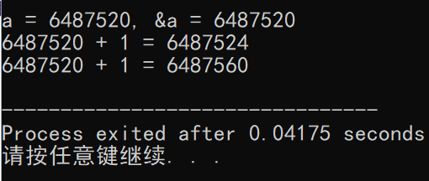
关于数组名在应用时的说明
#include <stdio.h>
int main()
{
int a[10]={1};
int x,y,xp,yp;
x = (int)(a);
y = (int)(a + 1);
xp = (int)(&a);
yp = (int)((&a) + 1);
printf("\n\n\n");
printf("a = %d, &a = %d\n",a,&a);
printf("%d + 1 = %d\n",x,y);
printf("%d + 1 = %d\n",xp,yp);
return 0;
}
a 是数组名是个指针常量，是数组第一个元素的地址
&a 产生的是一个指向数组的指针，而不是一个指向某个指针常量的指针！
sizeof(a) 返回的是整个数组的长度，而不是一个指向数组的指针的长度！
Notes:
P67：在C中， 在几乎所有使用数组的表达式中，数组名的值是个指针常量，也就是数组第一个元素的地址。 它的类型取决于数组元素的类型： 如果它们是int类型，那么数组名的类型就是“指向int的常量指针“。所以，x中保存的是a的首地址，它是int型的，y=a+1的值就是加了一个int型数据的内存大小，也就是加了4个字节。
但在以下两中场合下，数组名并不是用指针常量来表示，就是当数组名作为sizeof操作符和单目操作符&的操作数时。 sizeof返回整个数组的长度，而不是指向数组的指针的长度。 取一个数组名的地址所产生的是一个指向数组的指针，而不是一个指向某个指针常量的指针。所以&a后返回的指针便是指向数组的指针，跟a（一个指向a[0]的指针）在指针的类型上是有区别的。&a指向数组的指针，yp=&a+1就会增加10个int型数据所占的字节数，就是增加了40个字节！

Slide 70
再论指针数组与数组指针
输出结果？
//指针数组
char * aPtr[5]={"123" , "1234" , "12345" };
//数组指针
char ch[10];
char (*cPtr)[10];
cPtr=&ch;
printf("%d, %d, %d, %d\n",aPtr[0], aPtr[1], aPtr[2], aPtr[3]);
printf("%d, %d, %d\n",cPtr[0], cPtr[1], cPtr[2]);
aPtr是数组名，是数组 {aPtr[0], aPtr[1], aPtr[2]… }的首地址。
cPtr是指针变量，指向一个包含10个字符元素的数组。
4227108, 4227112, 4227117, 0
6422238, 6422248, 6422258
Notes:
P65，
我们再来看看指针数组和数组指针的关系
在这个程序段中，
这里定义了一个数组aPtr，这个aPtr是一个包含了5个指针变量aPtr[0], 到aPtr[4]的指针数组。 aPtr[0]指向字符串”123”, aPtr[1]指向字符串“1234”， aPtr[2]指向字符串“12345”；
我们还定义了一个 cPtr, 注意，这个cPrt是一个指针变量，而不是指针数组. cPtr 后面接的[10], 不是表明cptr是数组，而是表明，cPtr指向的这个数组包含10个元素。
这行语句，是把指针数组aPtr中，aPtr[0]到aPtr[3]的值打印出来，他们的值分别是字符串“123” , “1234” , “12345” 的首地址，以及一个空指针。
这行语句，是把数组指针cPtr[0],到cPtr[2]的值打印出来。由于，对数组名ch取地址得到了一个指向ch这个数组的指针，将这个指针赋给cPtr，那cPtr[0]就指向数组ch， cPtr[1]的值比cPtr[0]的值要多10个字符型数据长度
程序段最后的输出结果为：
我们可以看到， aPtr[0]~aPtr[3]之间的地址并没有固定的间隔，他们可以指向任意的位置；
而cPtr的各相邻元素的首地址相差一个数组空间的字节数。

Slide 71
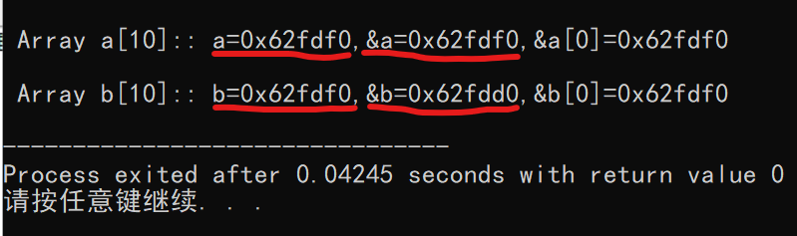
当数组作为函数的形参时
int main()
{
int a[10]={1};
printf("\n Array a[10]::"); //打印实参数组a的地址，首元素的地址
printf(" a=%#x,&a=%#x,&a[0]=%#x\n",(int)a,(int)(&a),(int)(&a[0]));
tpoint(a);
return 0;
}
void tpoint(int b[10])
{
printf("\n Array b[10]::"); //打印形参数组b的地址，首元素的地址
printf(" b=%#x,&b=%#x,&b[1]=%#x\n",(int)b,(int)(&b),(int)(&b[0]));
}
作为函数参数的数组名等同于指针！
Notes:
P68：《C专家编程》Peter Van der Linden 著，徐波 译，2002年12月第一版人民邮电出版社

Slide 72
回文字符串的一个例子
#include <stdio.h>
#include <string.h>
int isPalindrome(char *p,int n);
char aLine[2<<29];
int main() {
int n;
char *p=aLine;
fgets(p,2<<29,stdin);
n=strlen(p); //字符串长度，包括'\n'
if('\n'==*(p+n-1)) n--;
if(isPalindrome(p,n))
printf("A palindrome!\n");
else
printf("It's not a palindrome.!\n");
return 0;
}
回文串就是一个正读和反读都一样的字符串,比如“level”或者“noon”等等就是回文串。
int isPalindrome(char *p,int n)
{
int i,nhalf;
nhalf=n>>1;
for(i=0;i<nhalf;i++)
if(*(p+i)!=*(p+n-1-i))
return 0;
return 1;
}
Notes:
P69：一个简单的程序，判断输入的字符串是否为回文字符串。供大家参考。

Slide 73
字符与字符串
#include <stdio.h>
int main()
{
printf("%d\n", "a");
printf("%d\n", 'a');
return 0;
}
"a"返回的是分配的地址，
'a'返回的是ASCII码值。
字符是小整数，字符串是大整数（地址）
4206628
97
Notes:
P70:
这个例子也很有意思，很简单的几句话，打印结果呢？很意外！第一个打印的是字符串常量的地址，第二句打印的是字符a的ASCII码值。字符是小整数，字符串是大整数（地址）

Slide 74


补充读物：指针与数组的进一步认识
指针本质探寻
Notes:
P69：课程中心上还有一些关于指针和数组进一步讨论的资料
本次课程到此结束，感谢大家聆听！
同学们再见！

